Slide 1
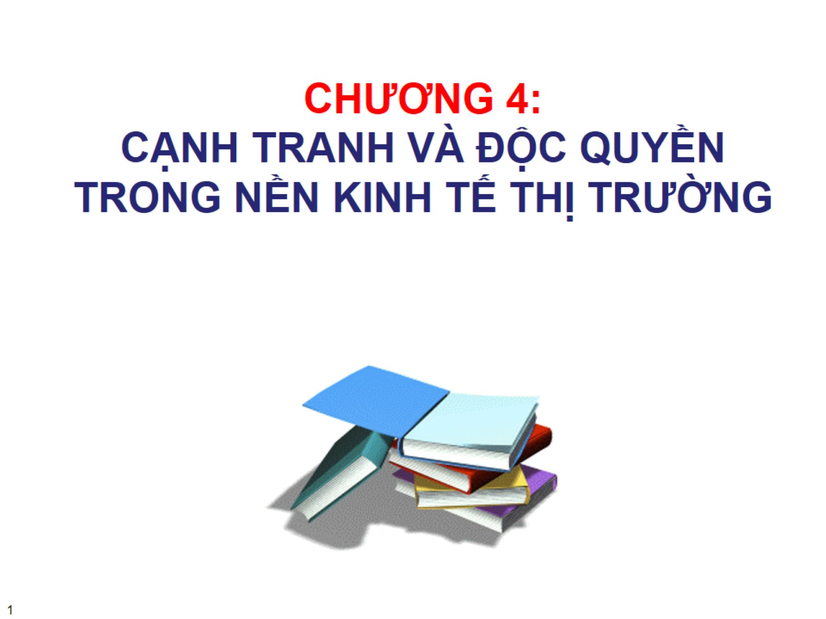
CHƯƠNG 4: CẠNH TRANH VÀ ĐỘC QUYỀN TRONG NỀN KINH TẾ THỊ TRƯỜNG

Slide 2
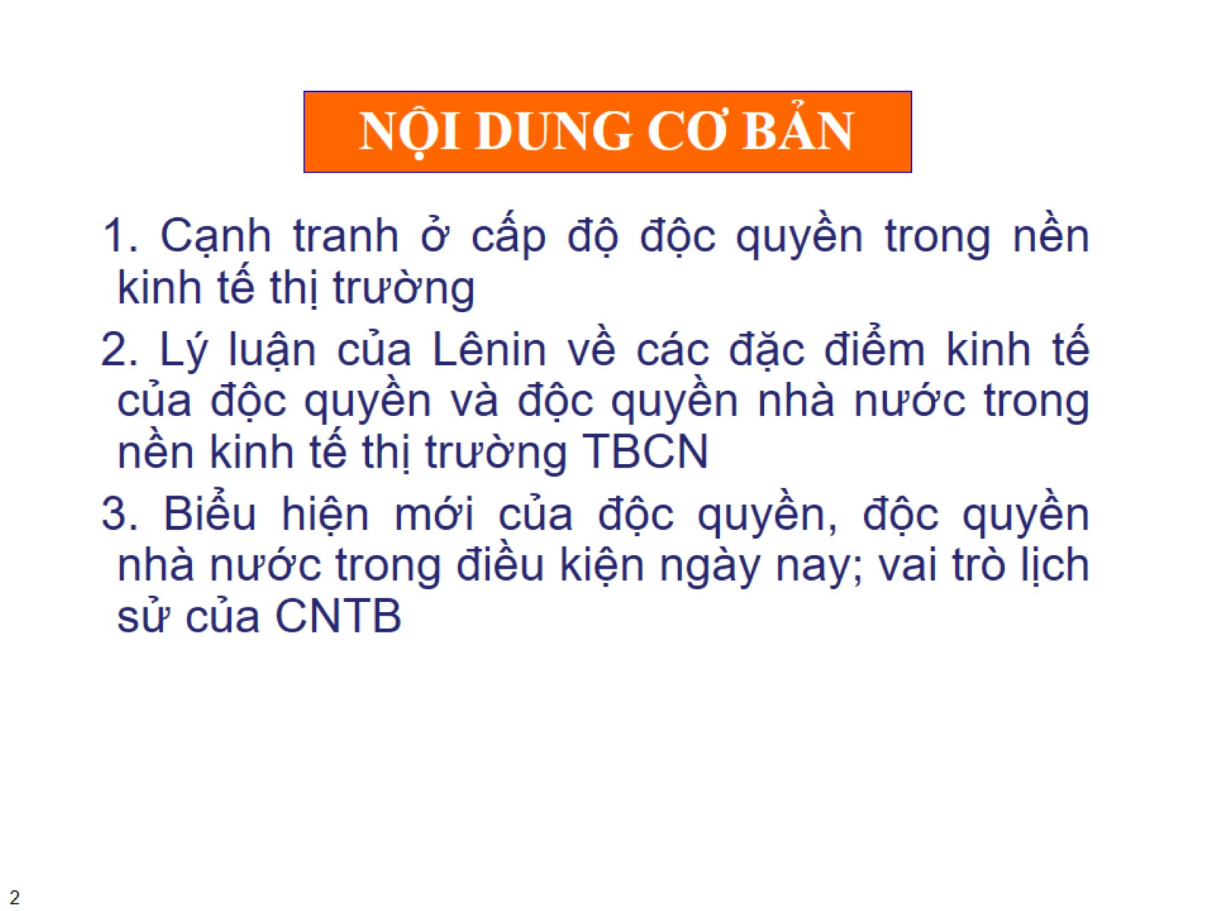

Slide 3
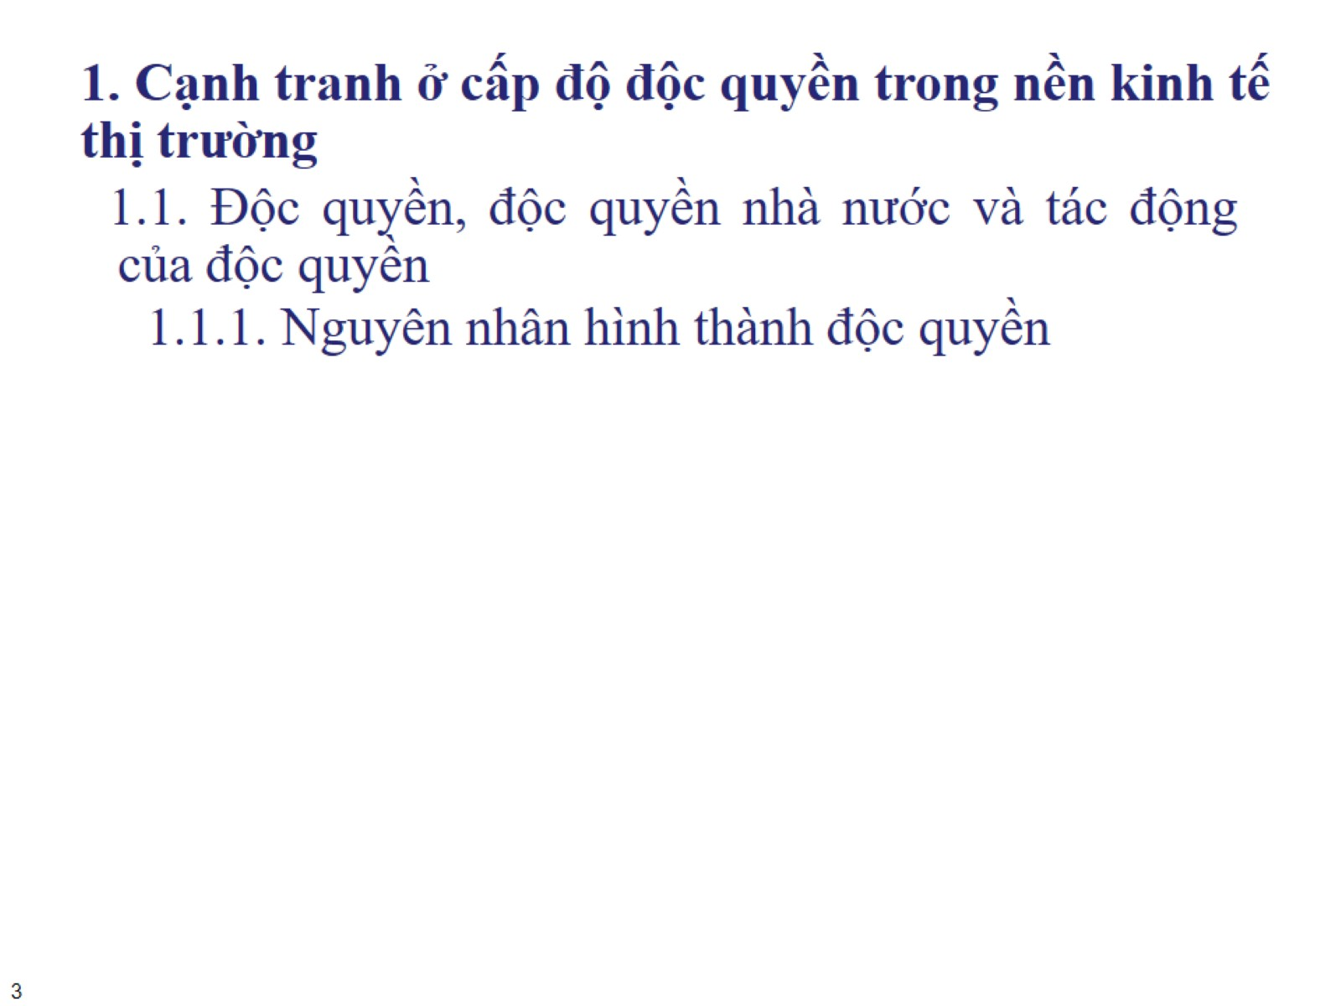

Slide 4
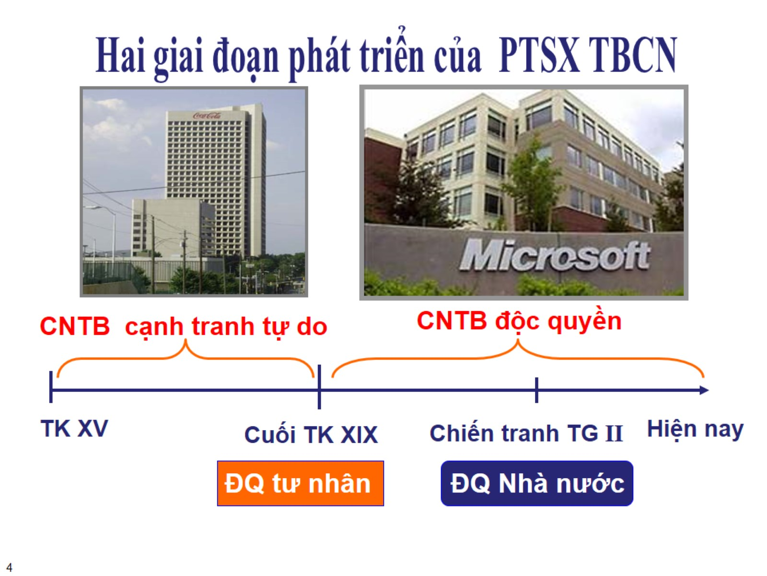

Slide 5
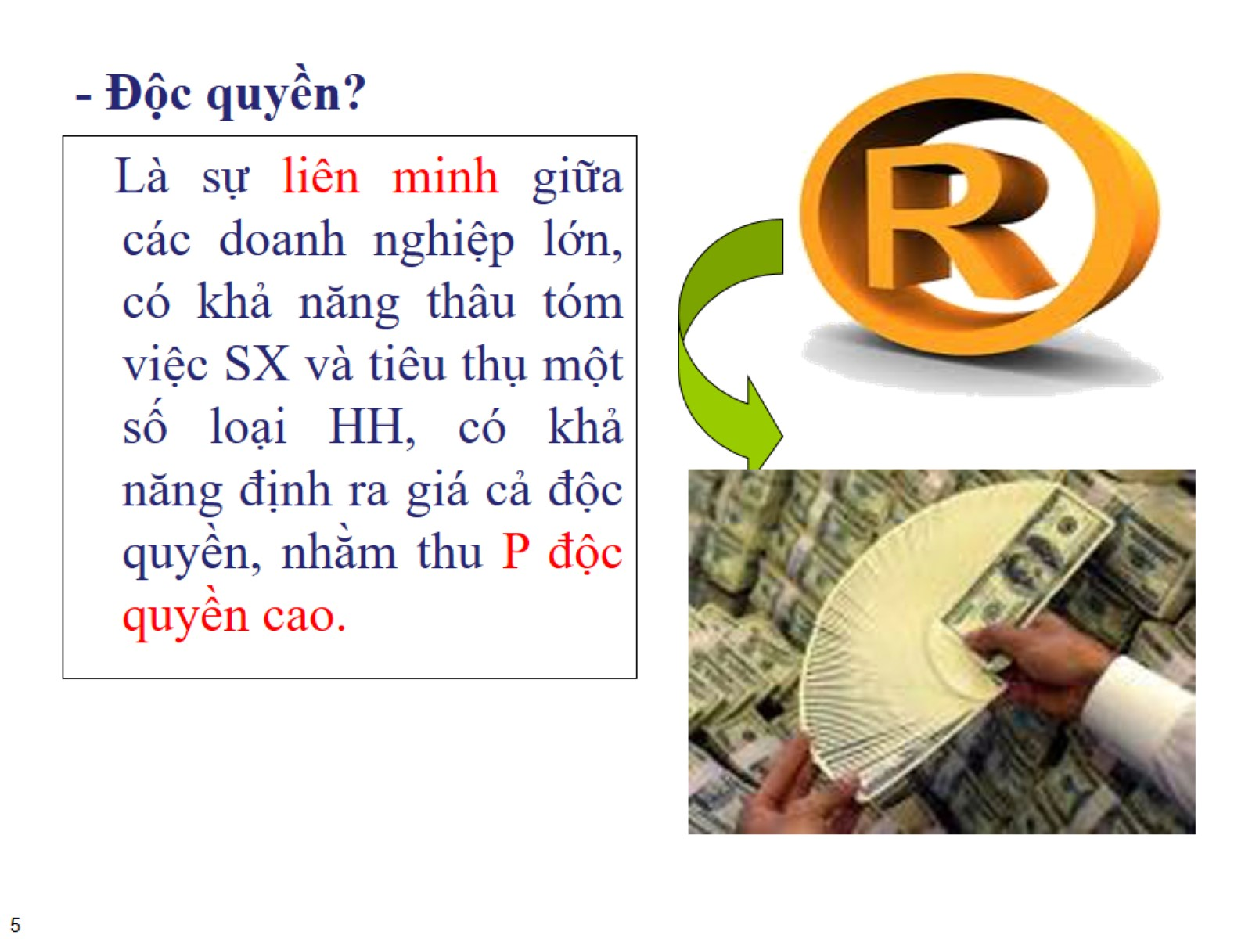

Slide 6
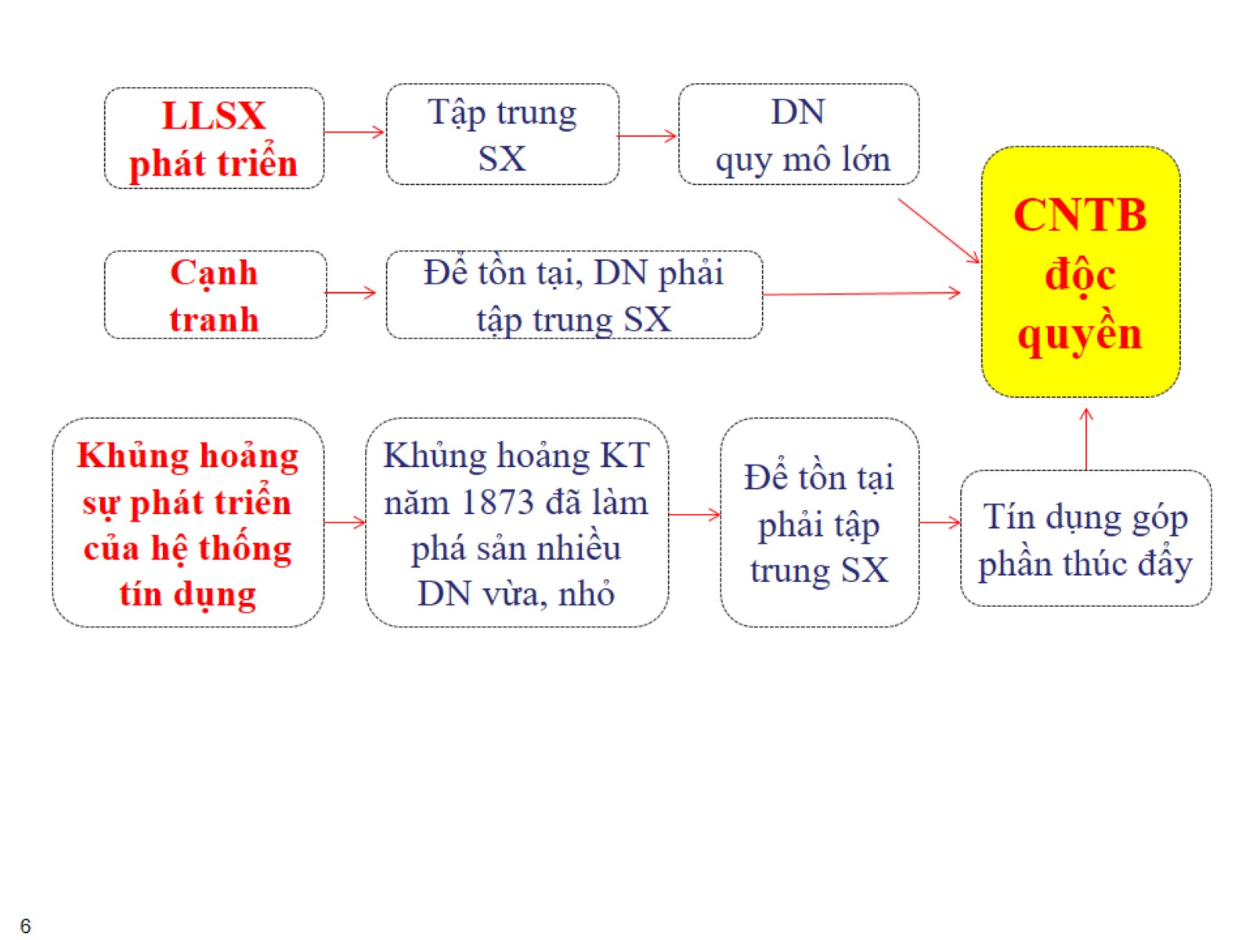

Slide 7
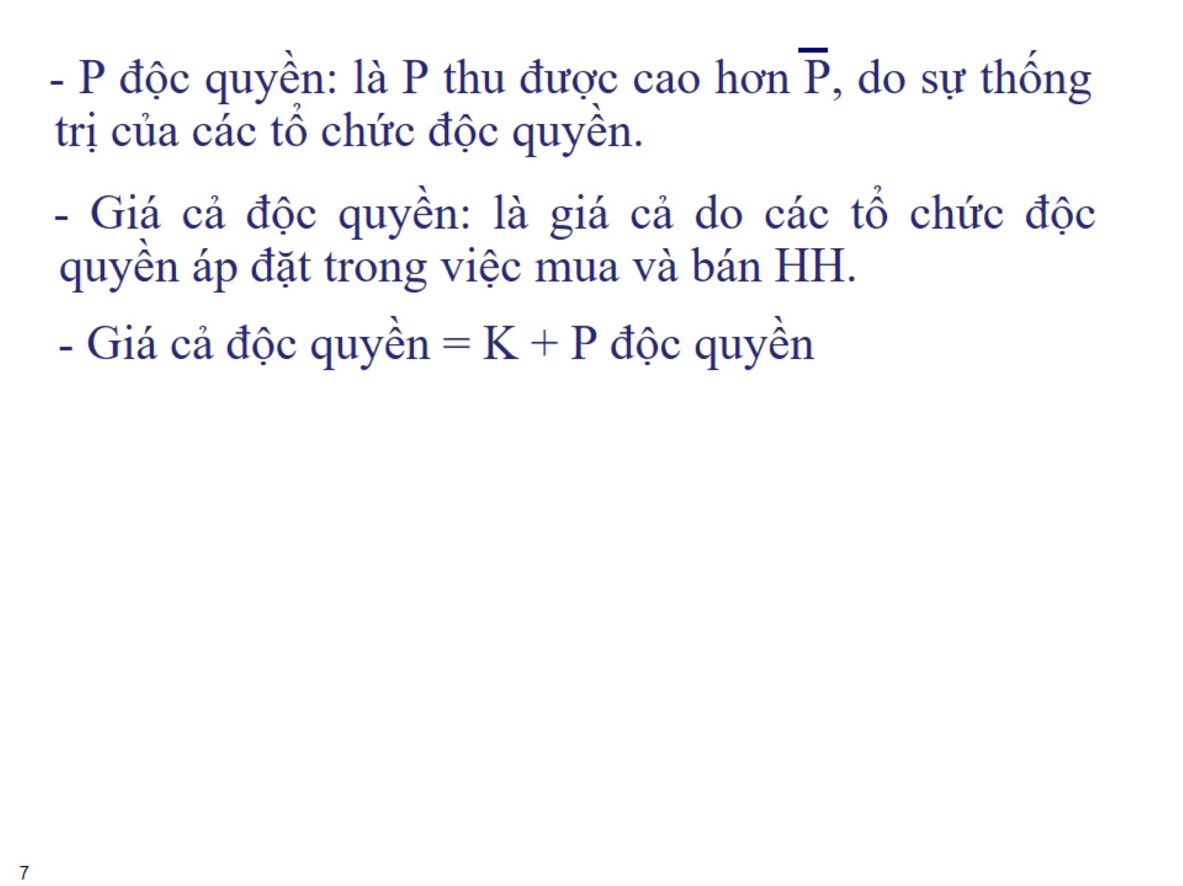

Slide 8
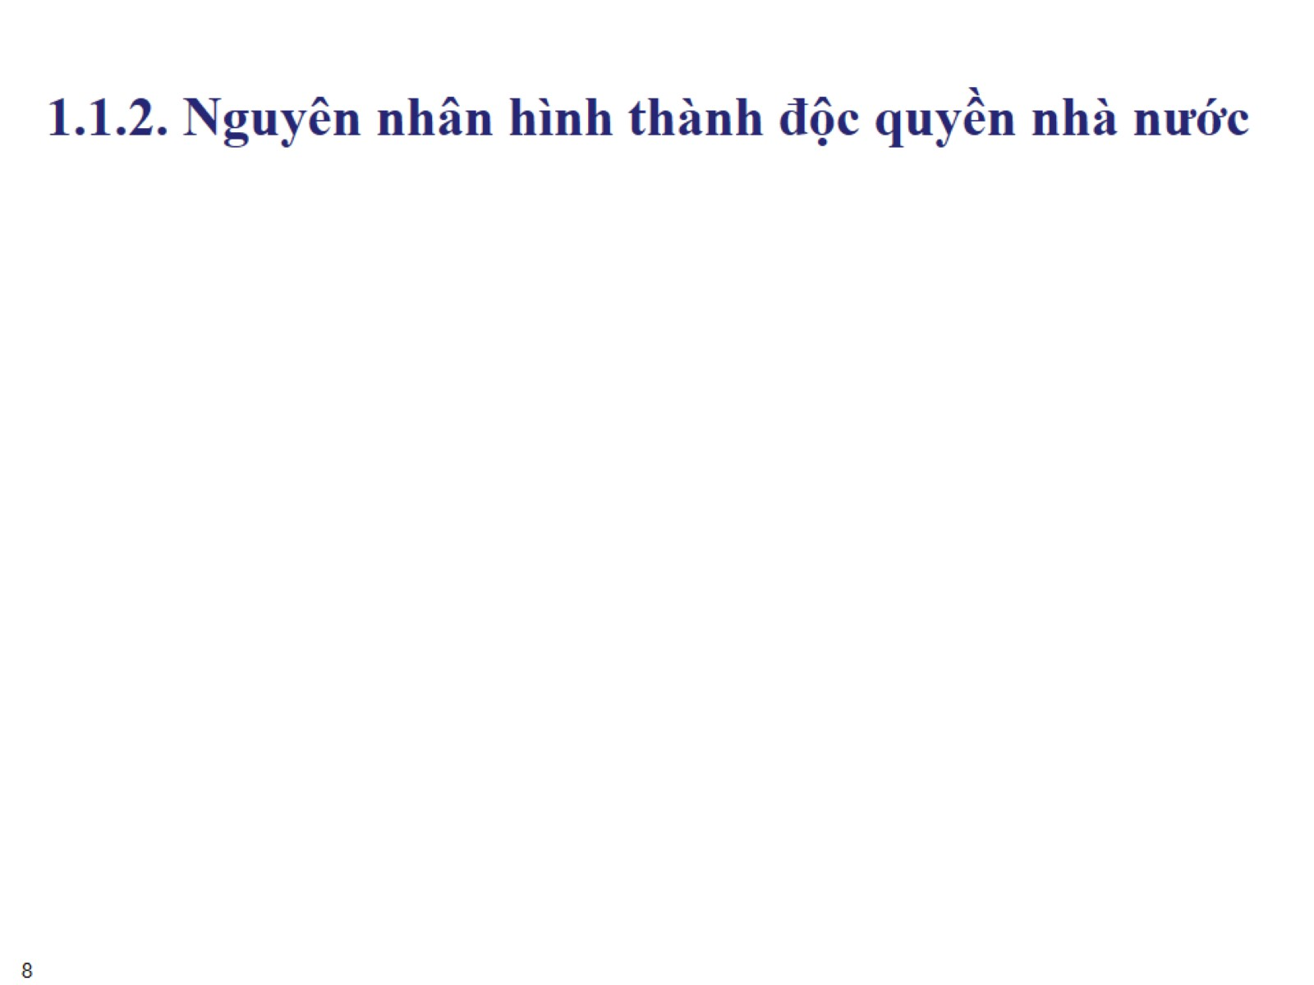

Slide 9
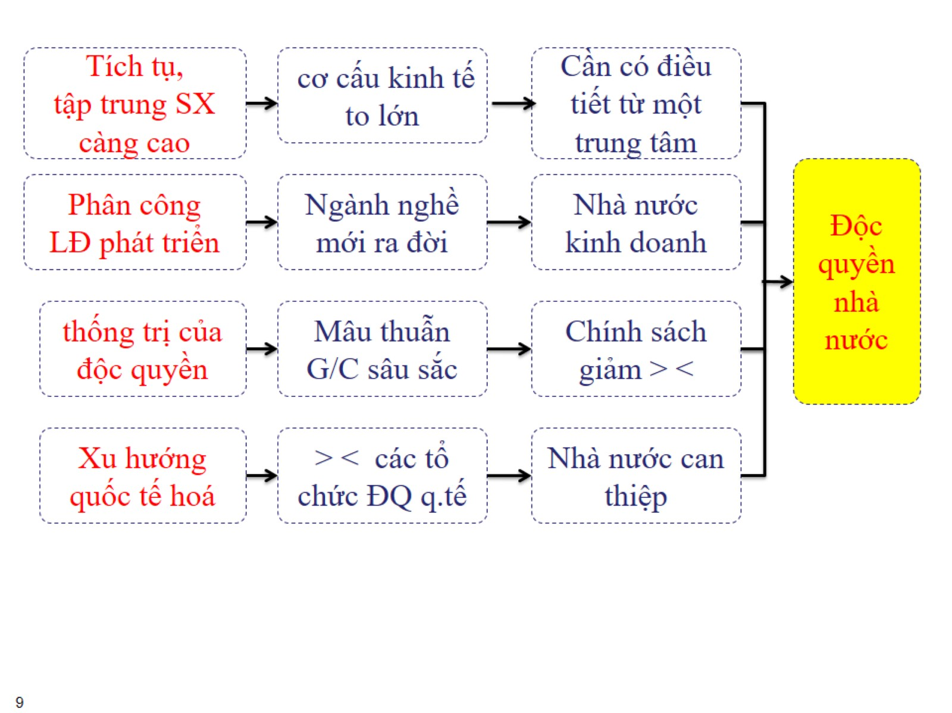

Slide 10
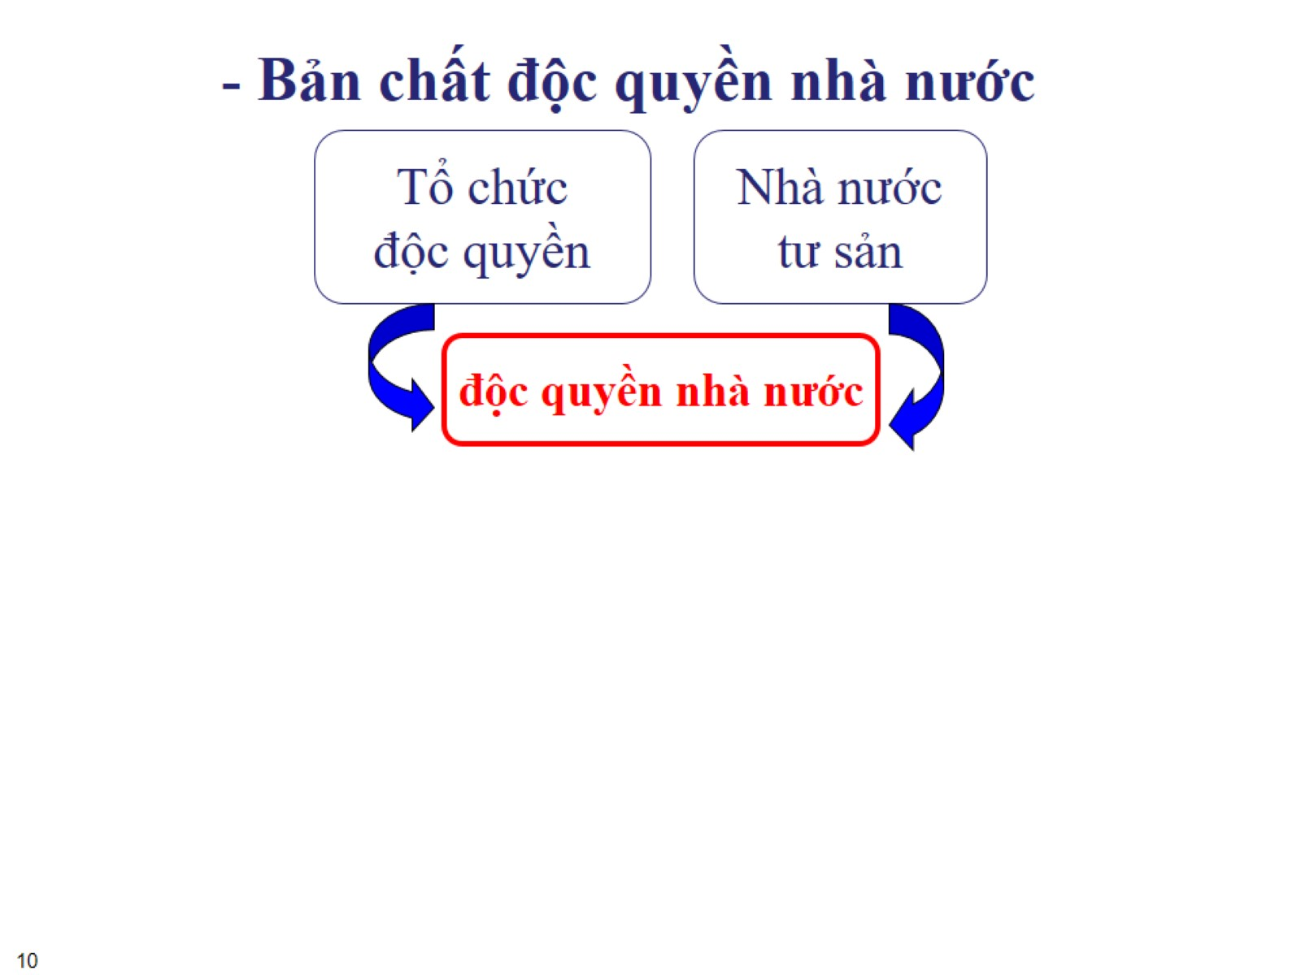
- Bản chất độc quyền nhà nước

Slide 11
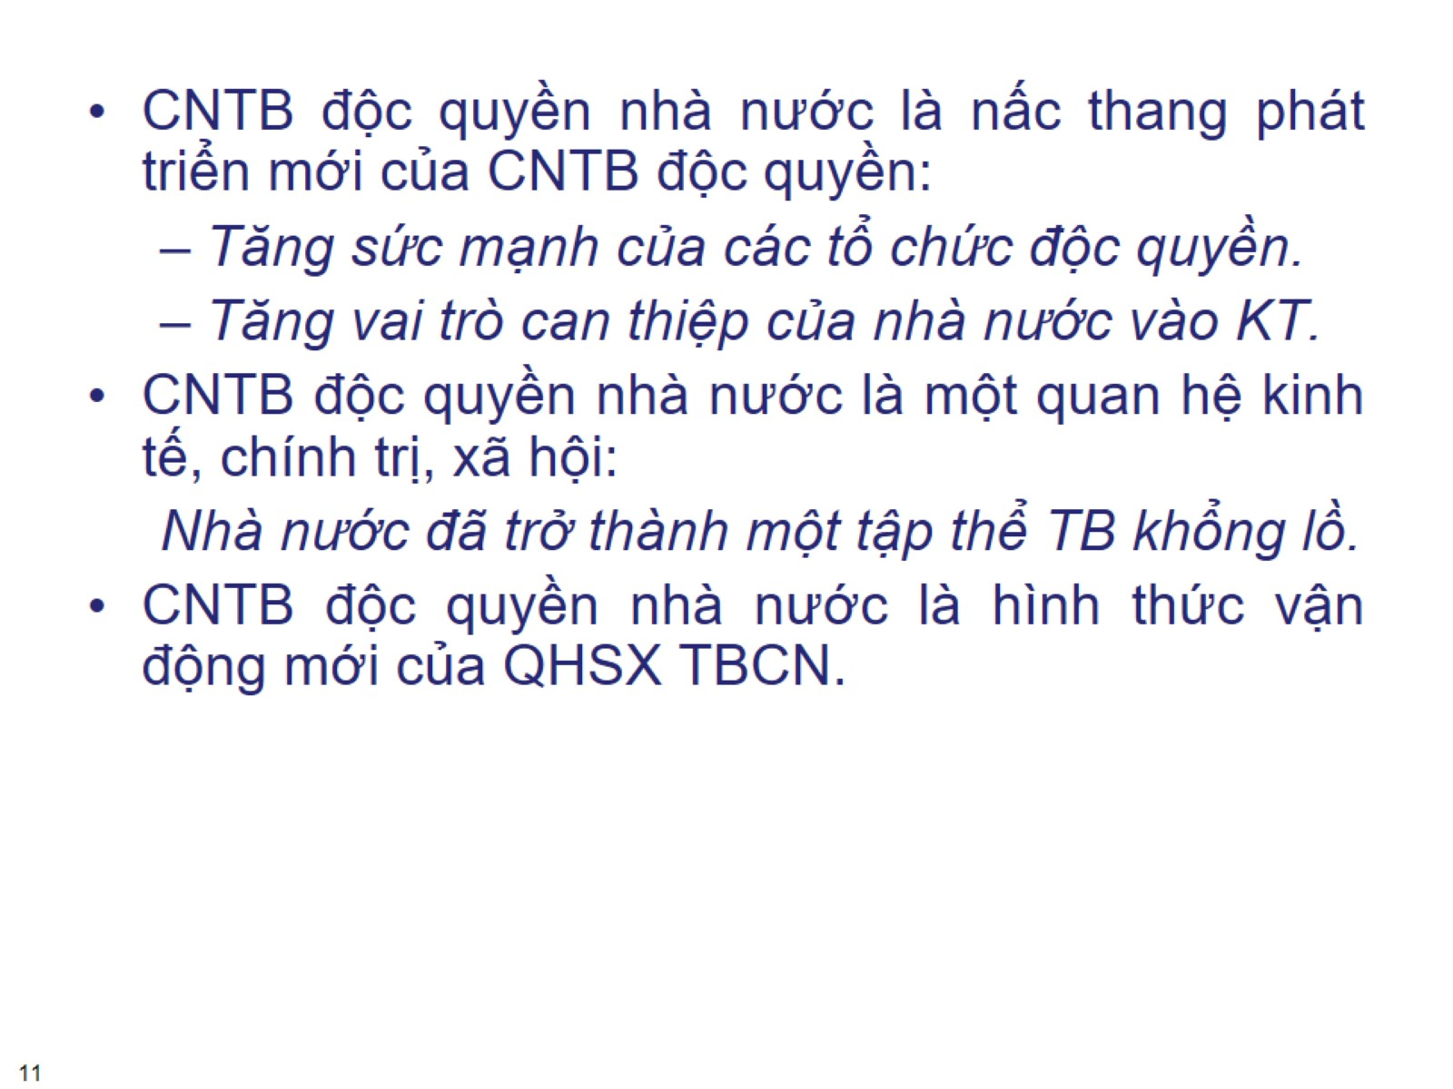

Slide 12
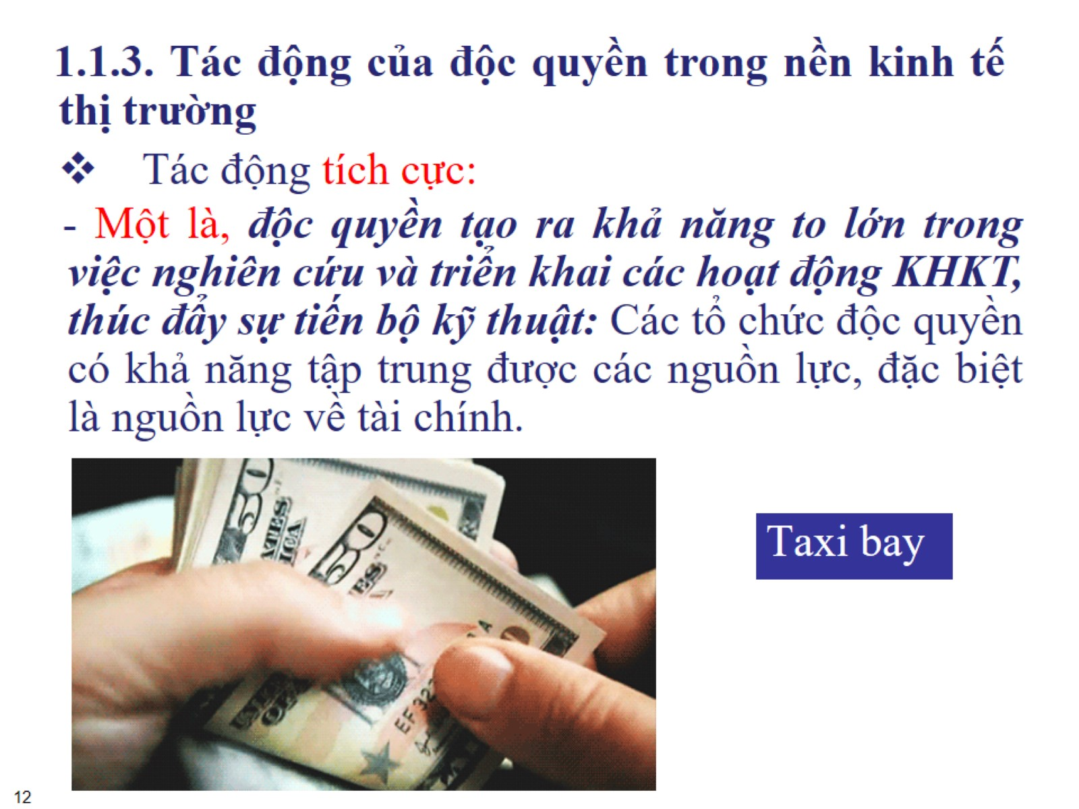

Slide 13
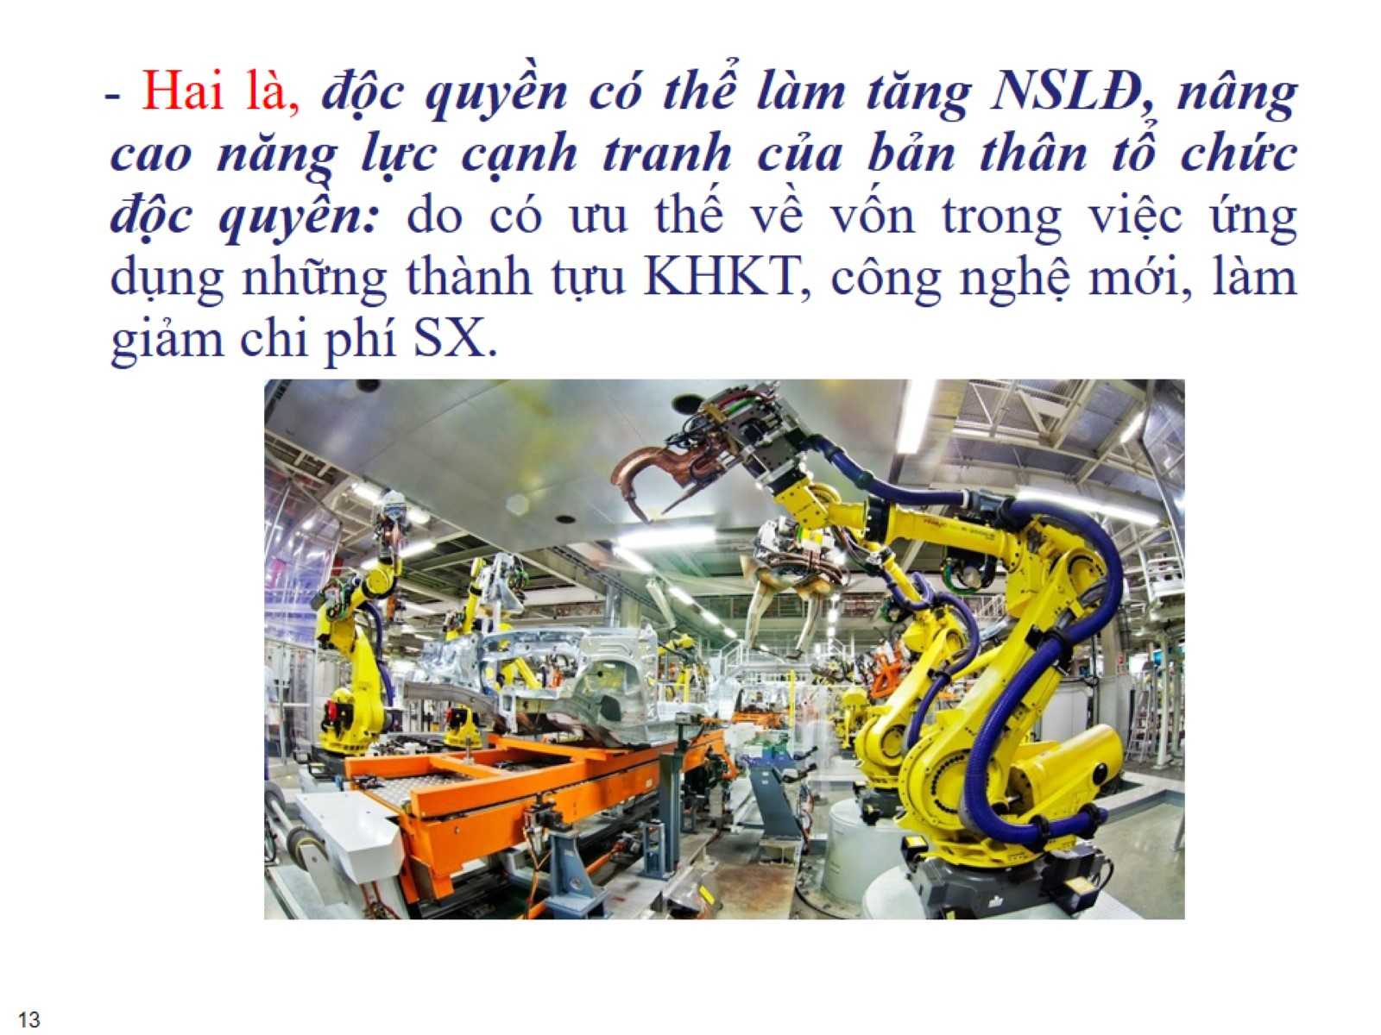

Slide 14


Slide 15
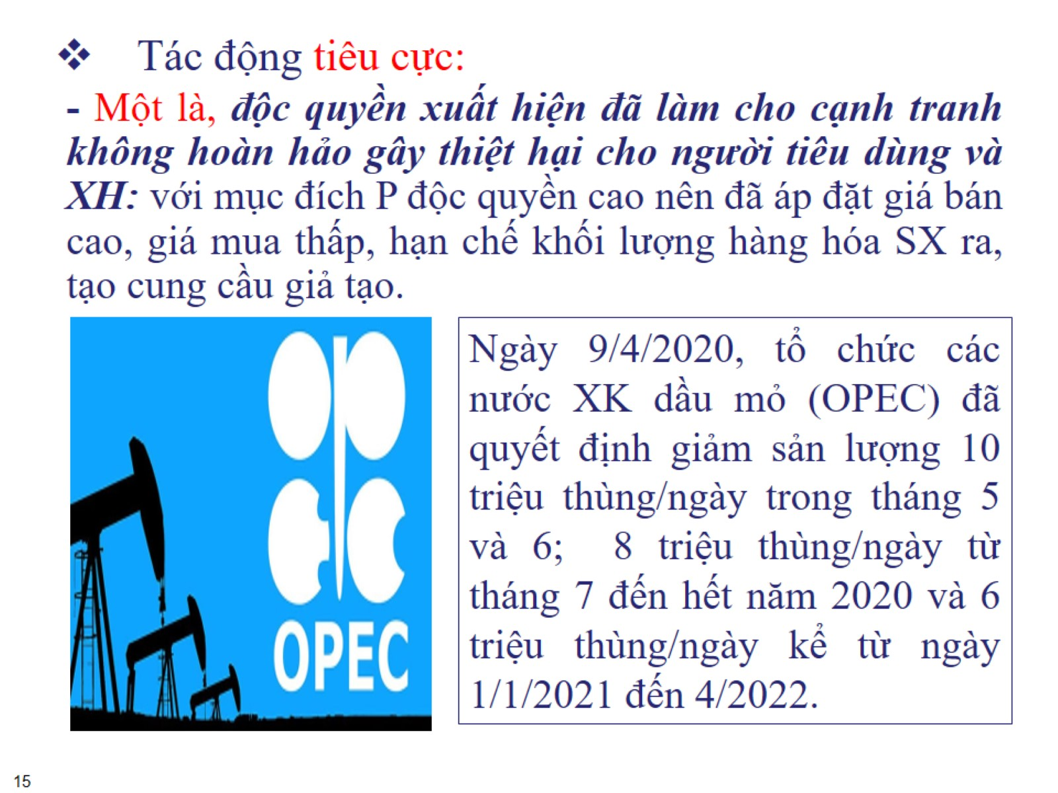

Slide 16


Slide 17
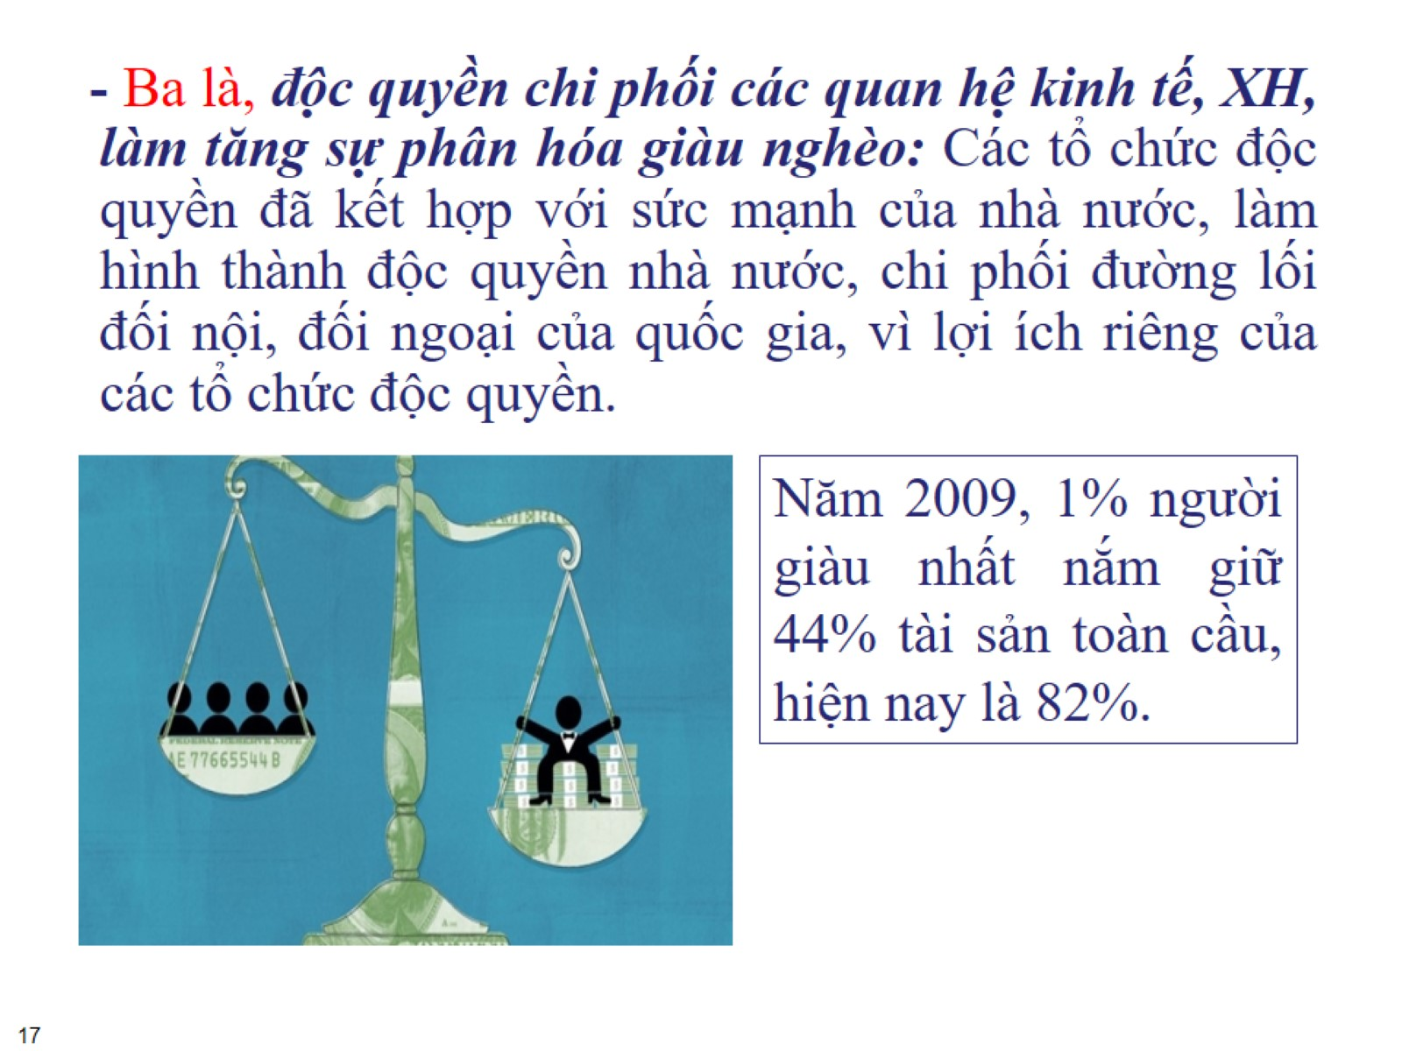

Slide 18
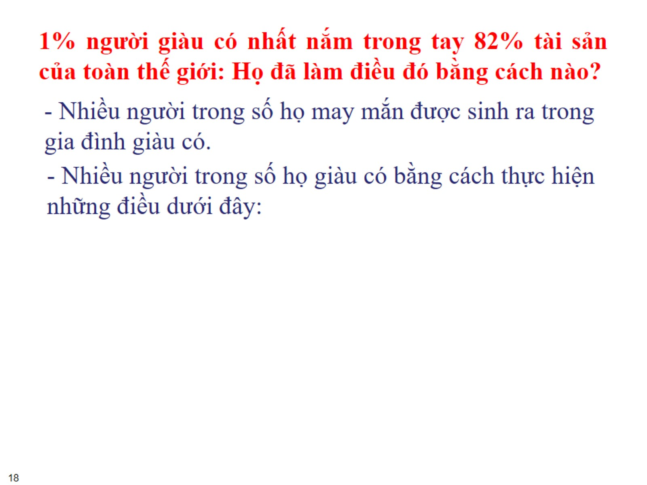

Slide 19
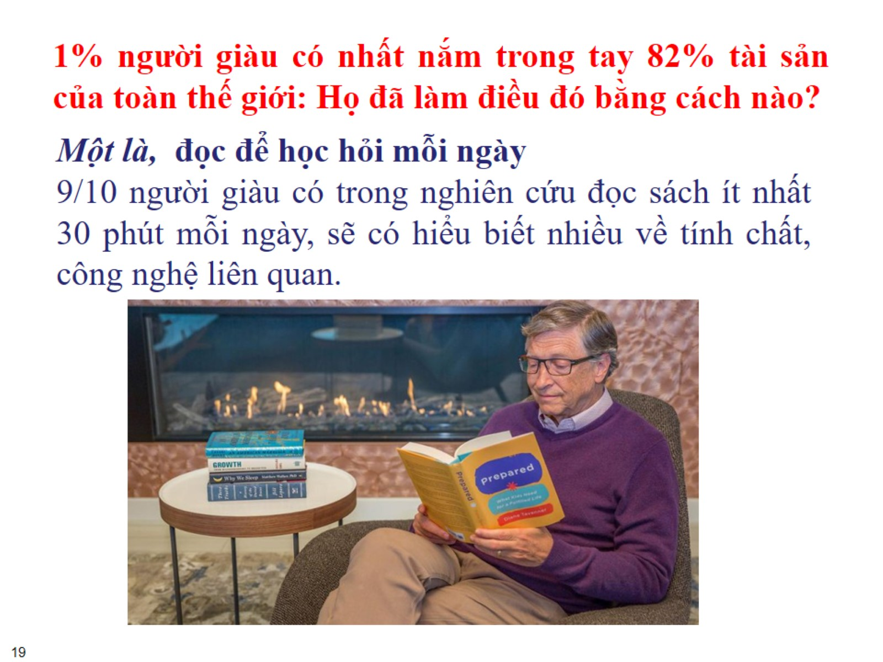

Slide 20
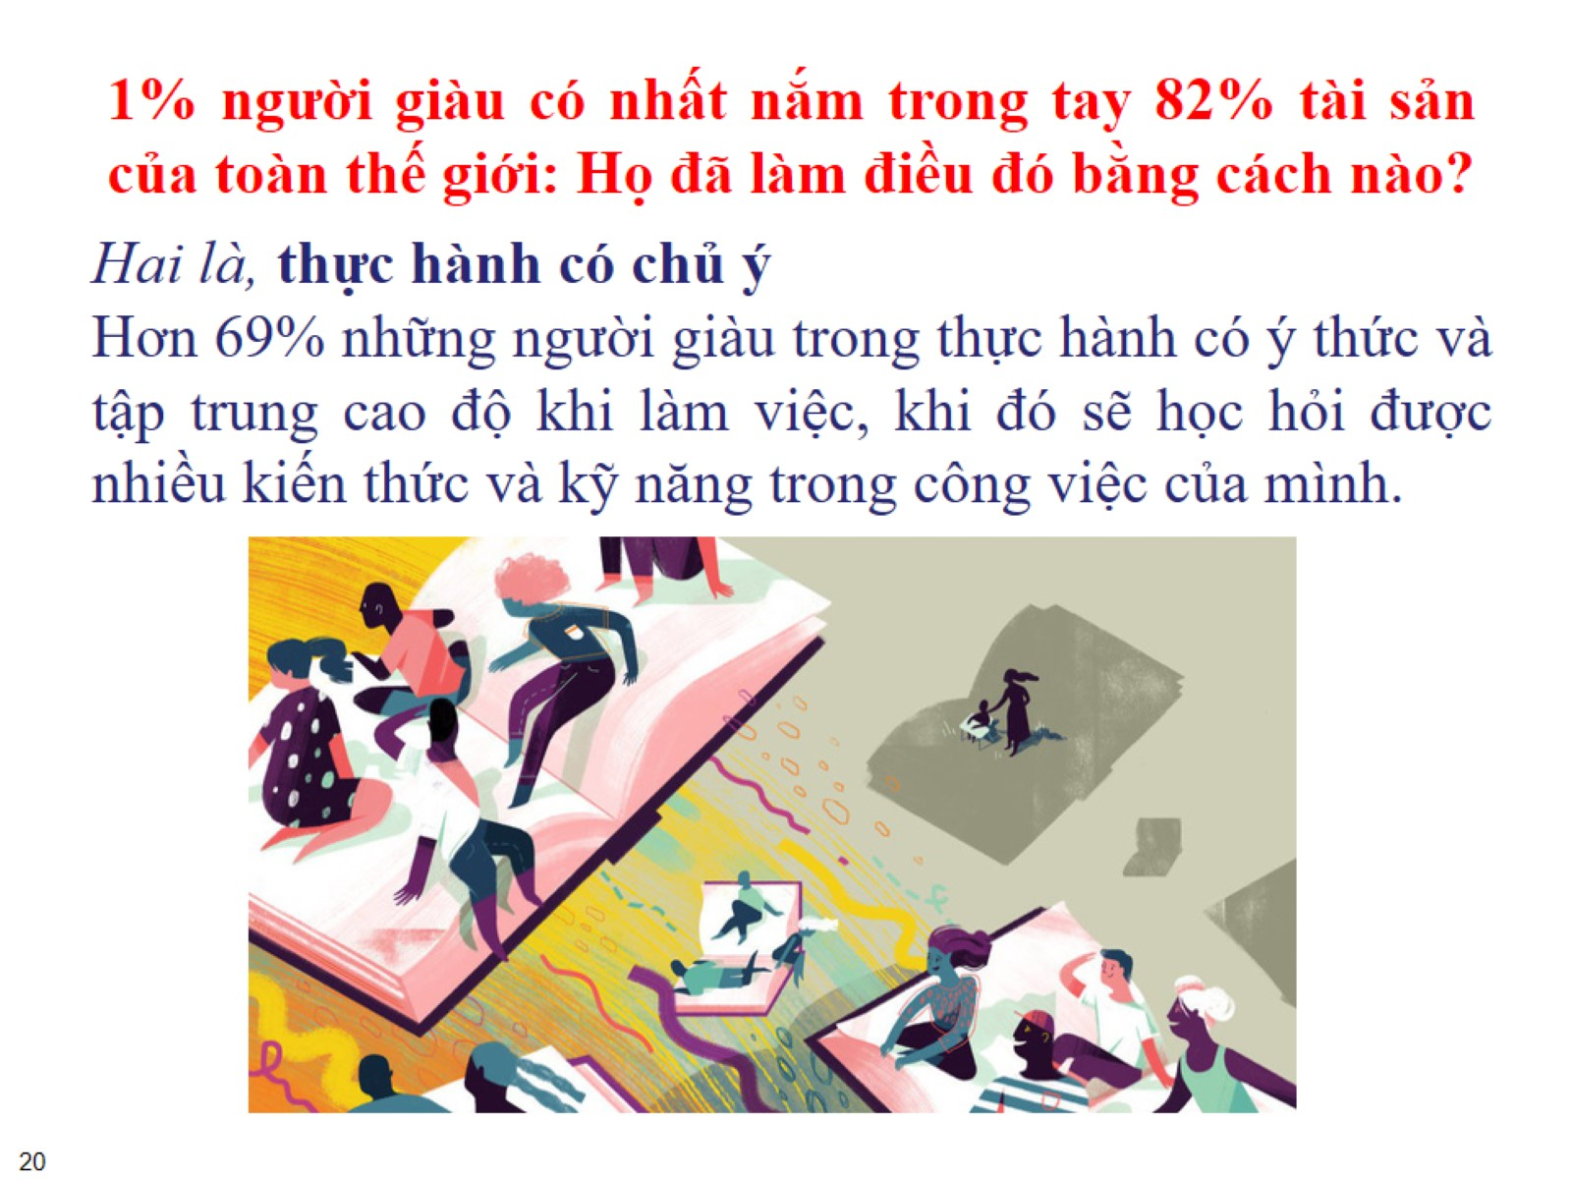

Slide 21


Slide 22
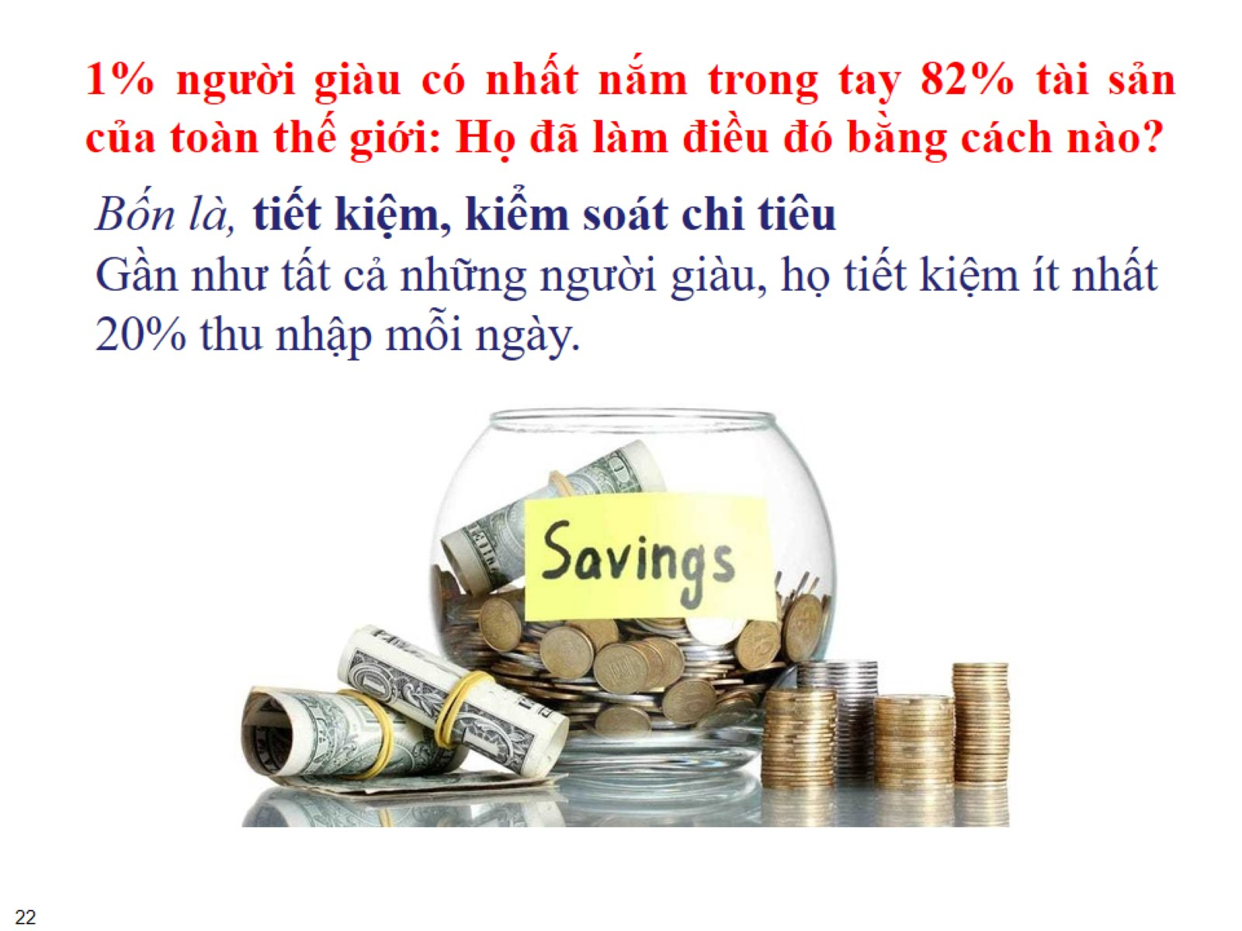

Slide 23
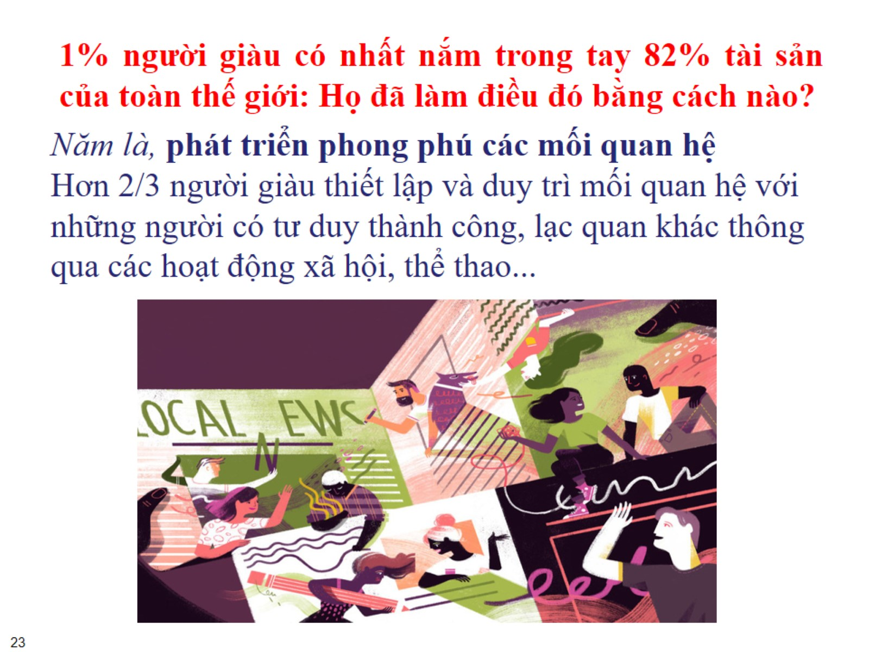

Slide 24
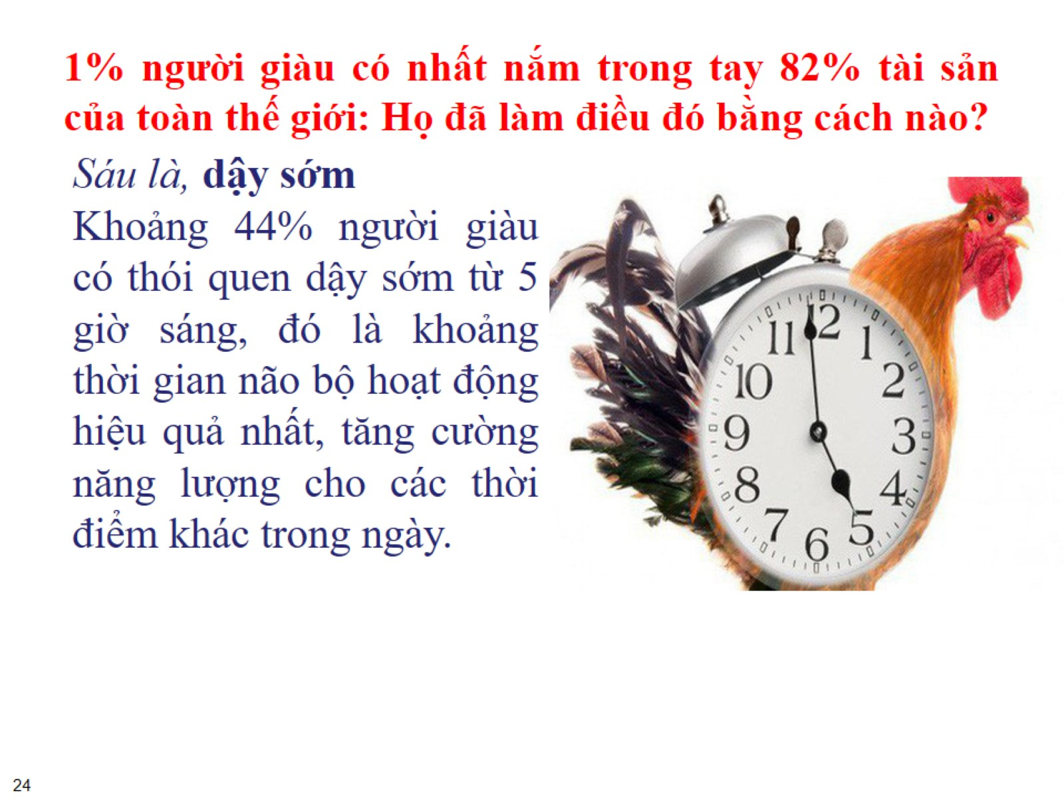

Slide 25
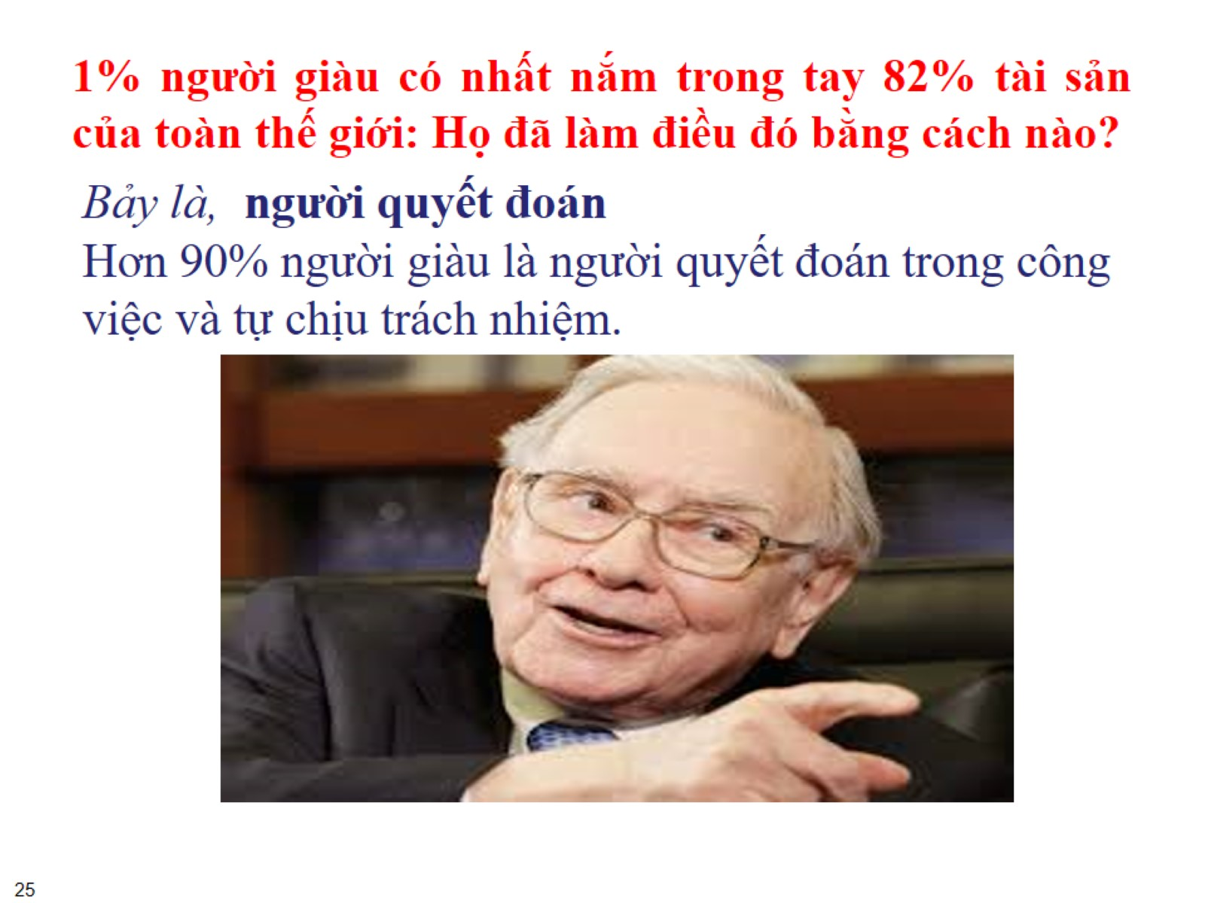

Slide 26
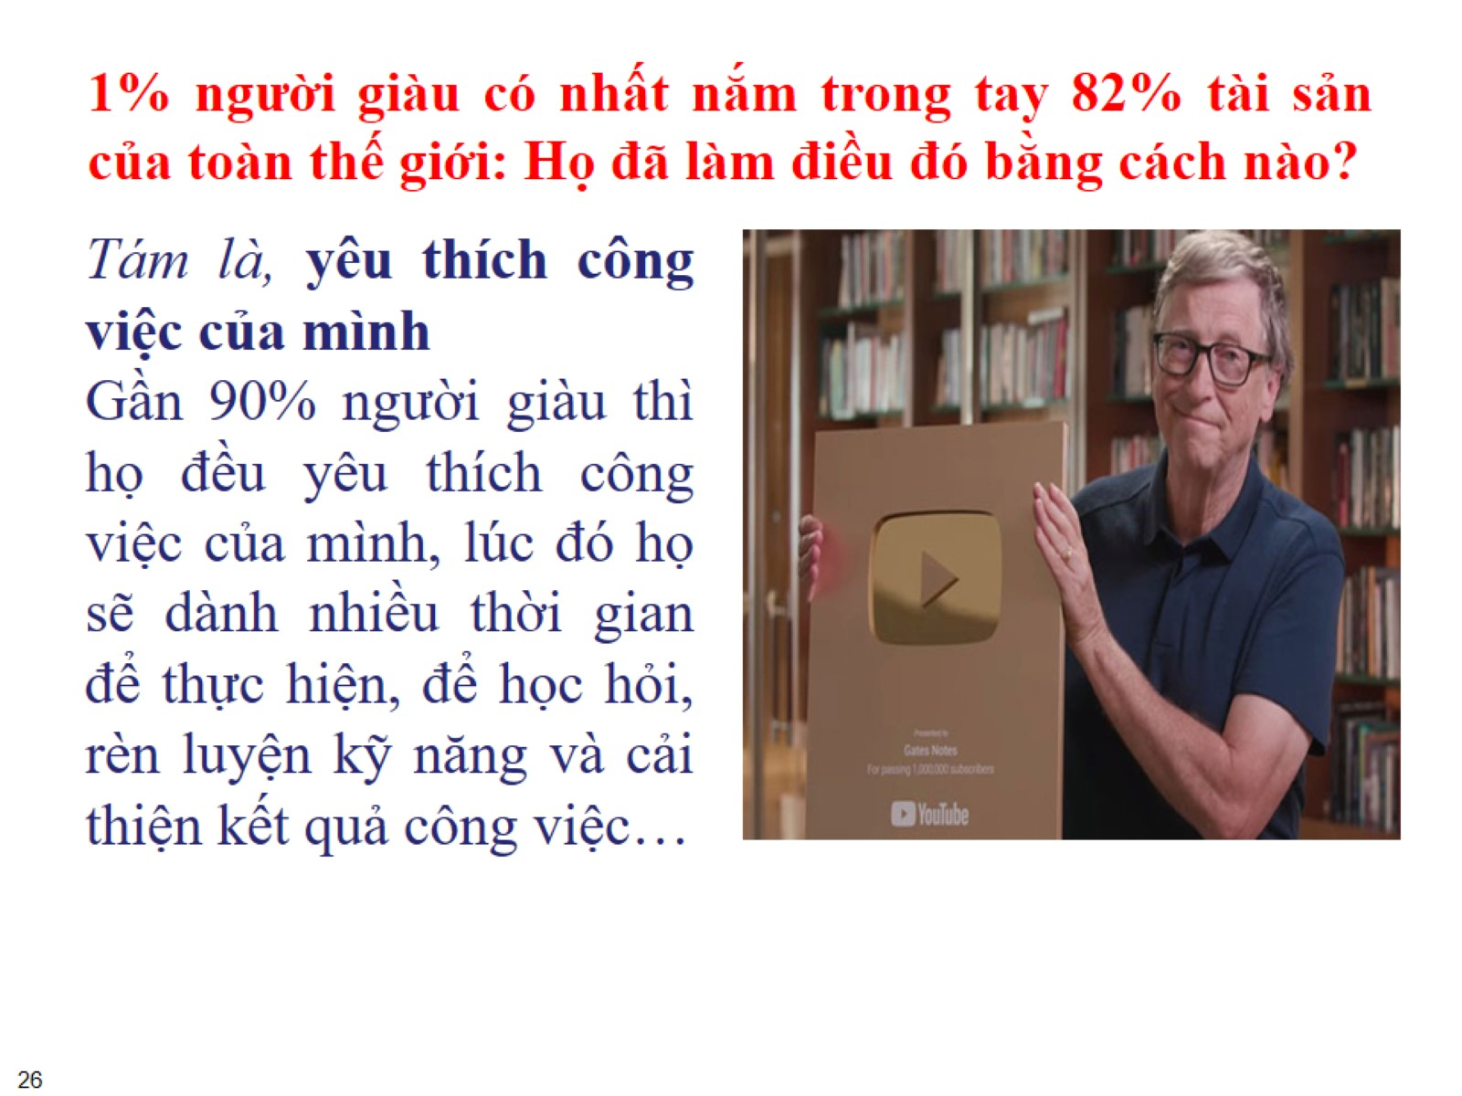

Slide 27
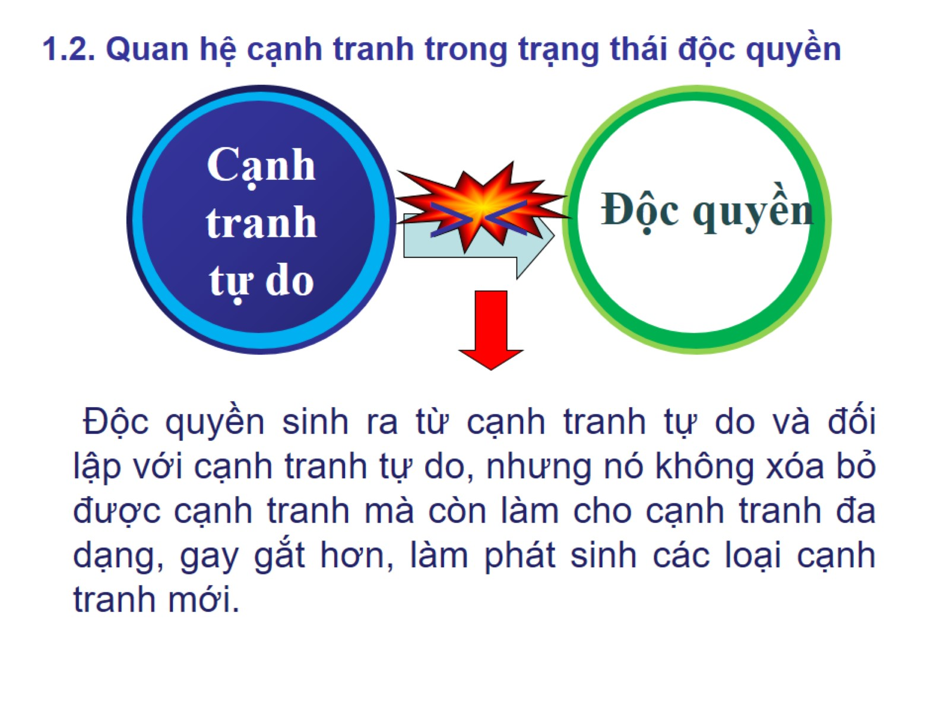

Slide 28
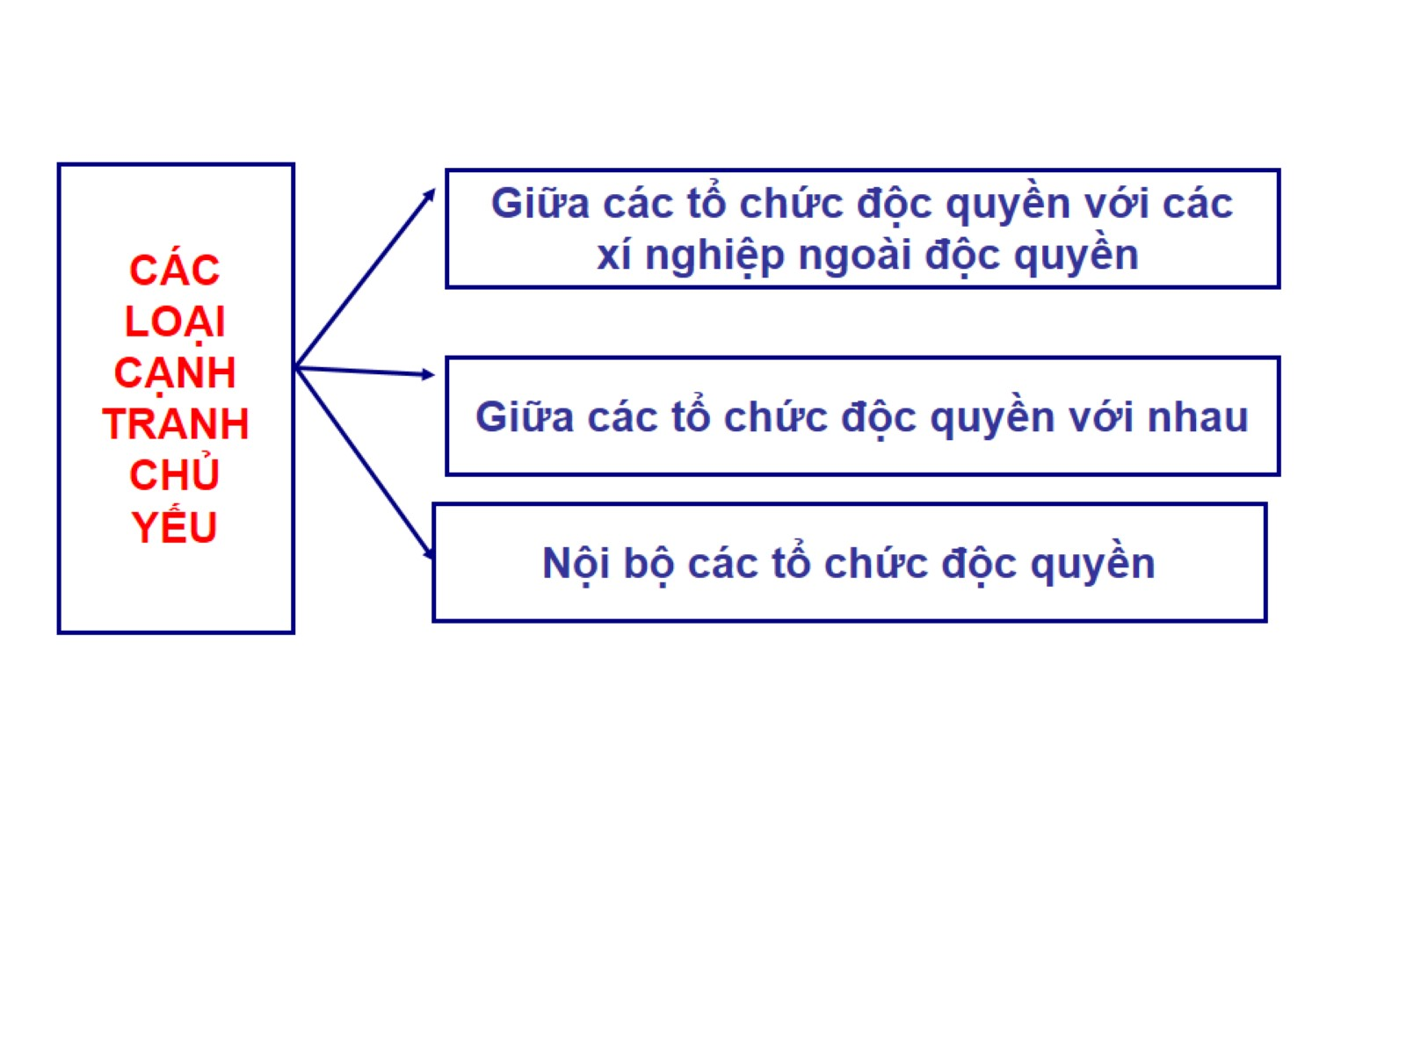

Slide 29
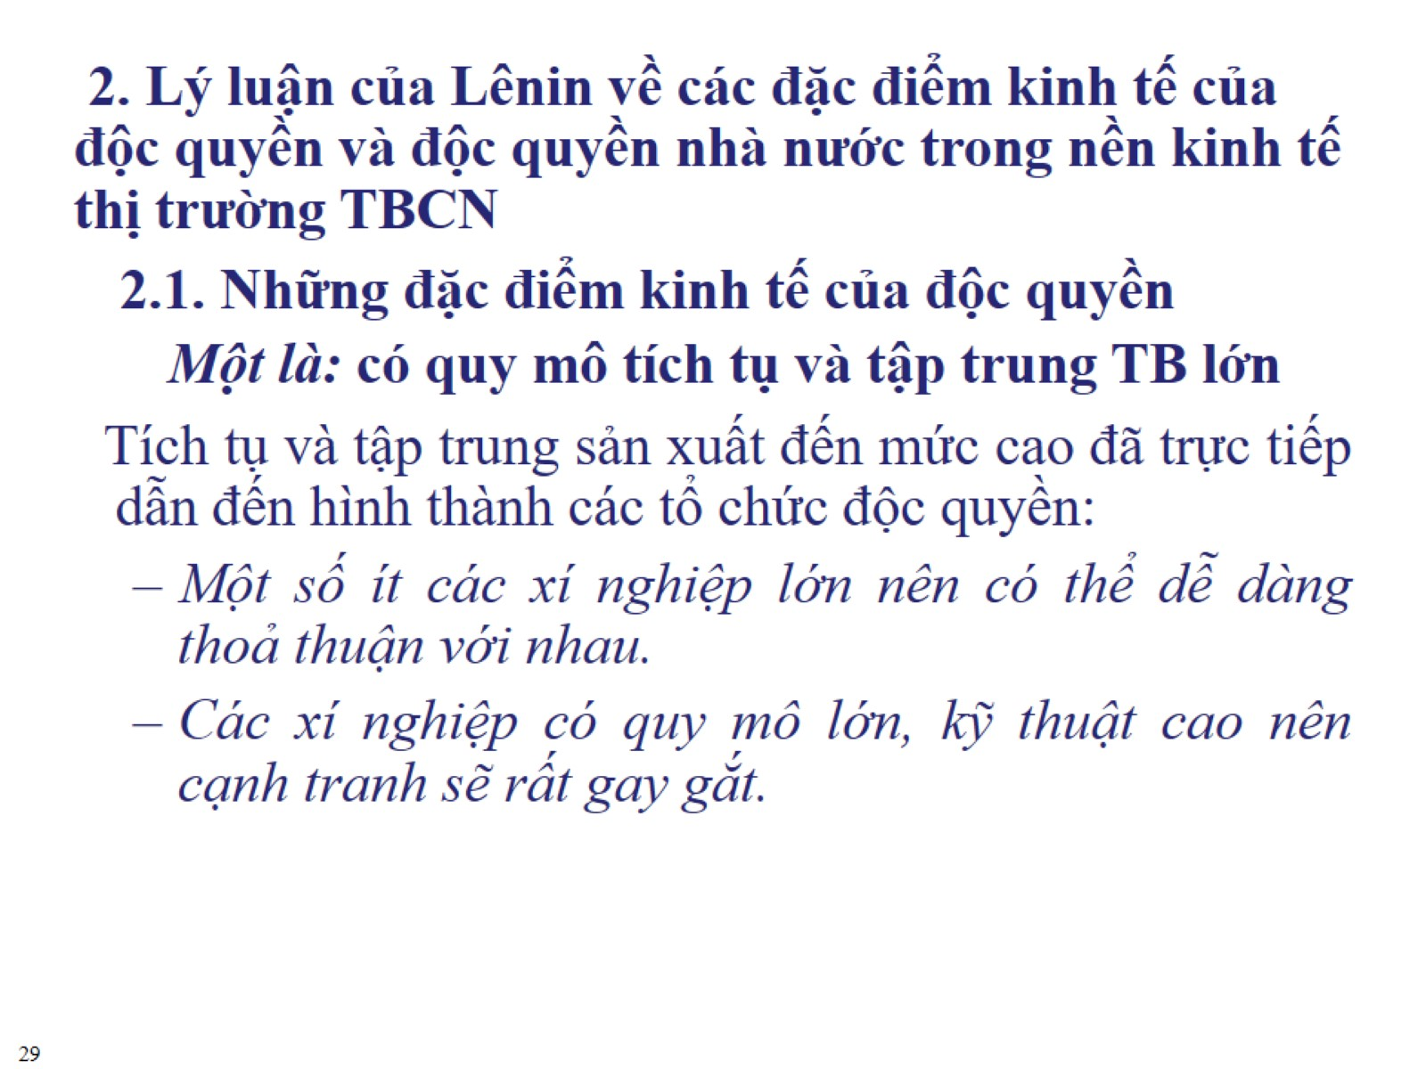
2.1. Những đặc điểm kinh tế của độc quyền

Slide 30
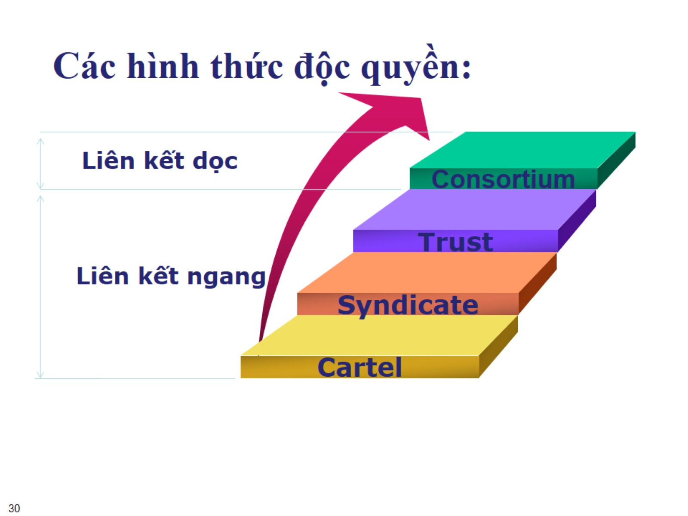
Các hình thức độc quyền:

Slide 31
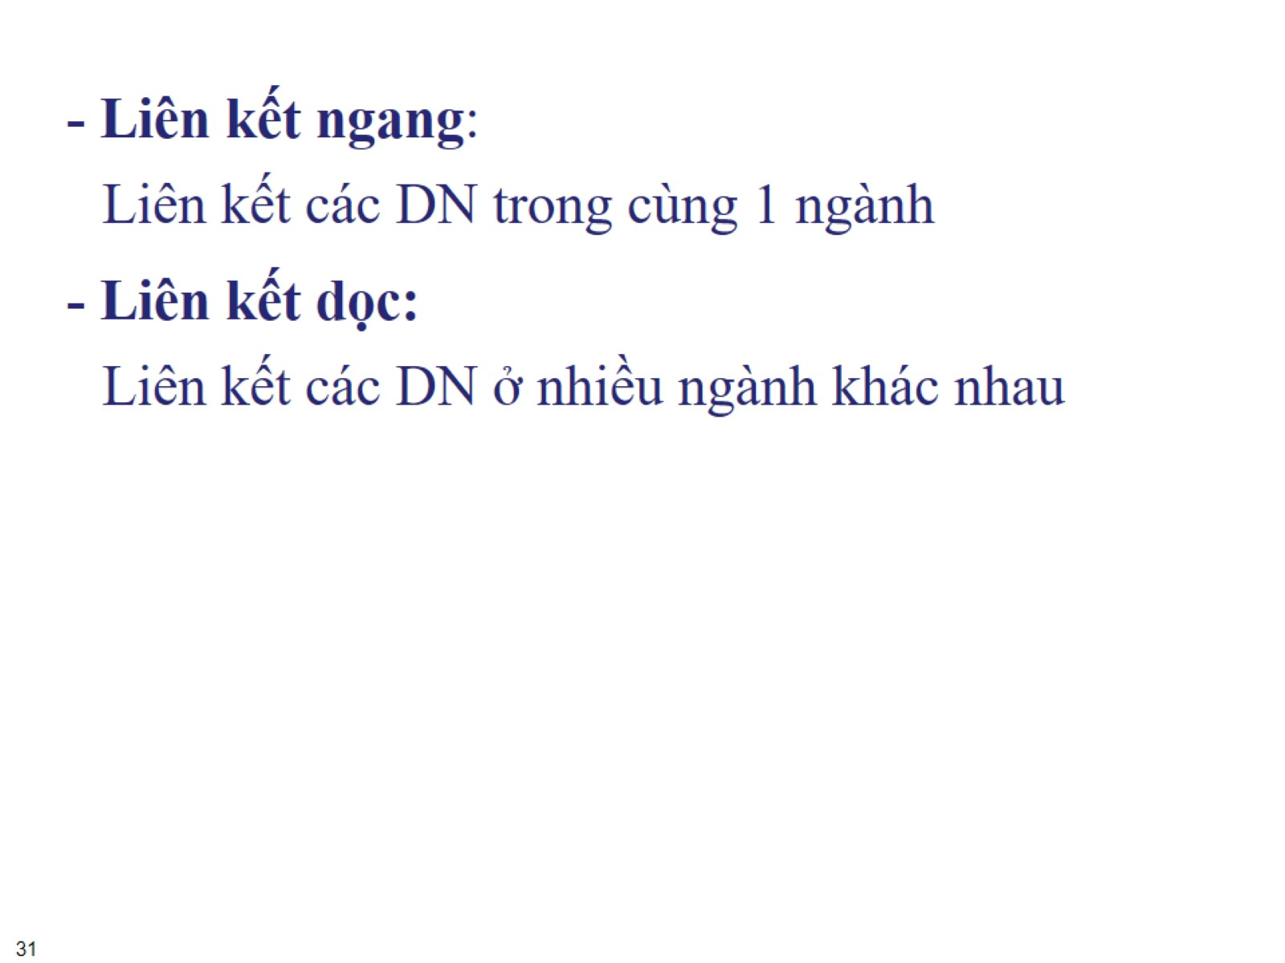

Slide 32
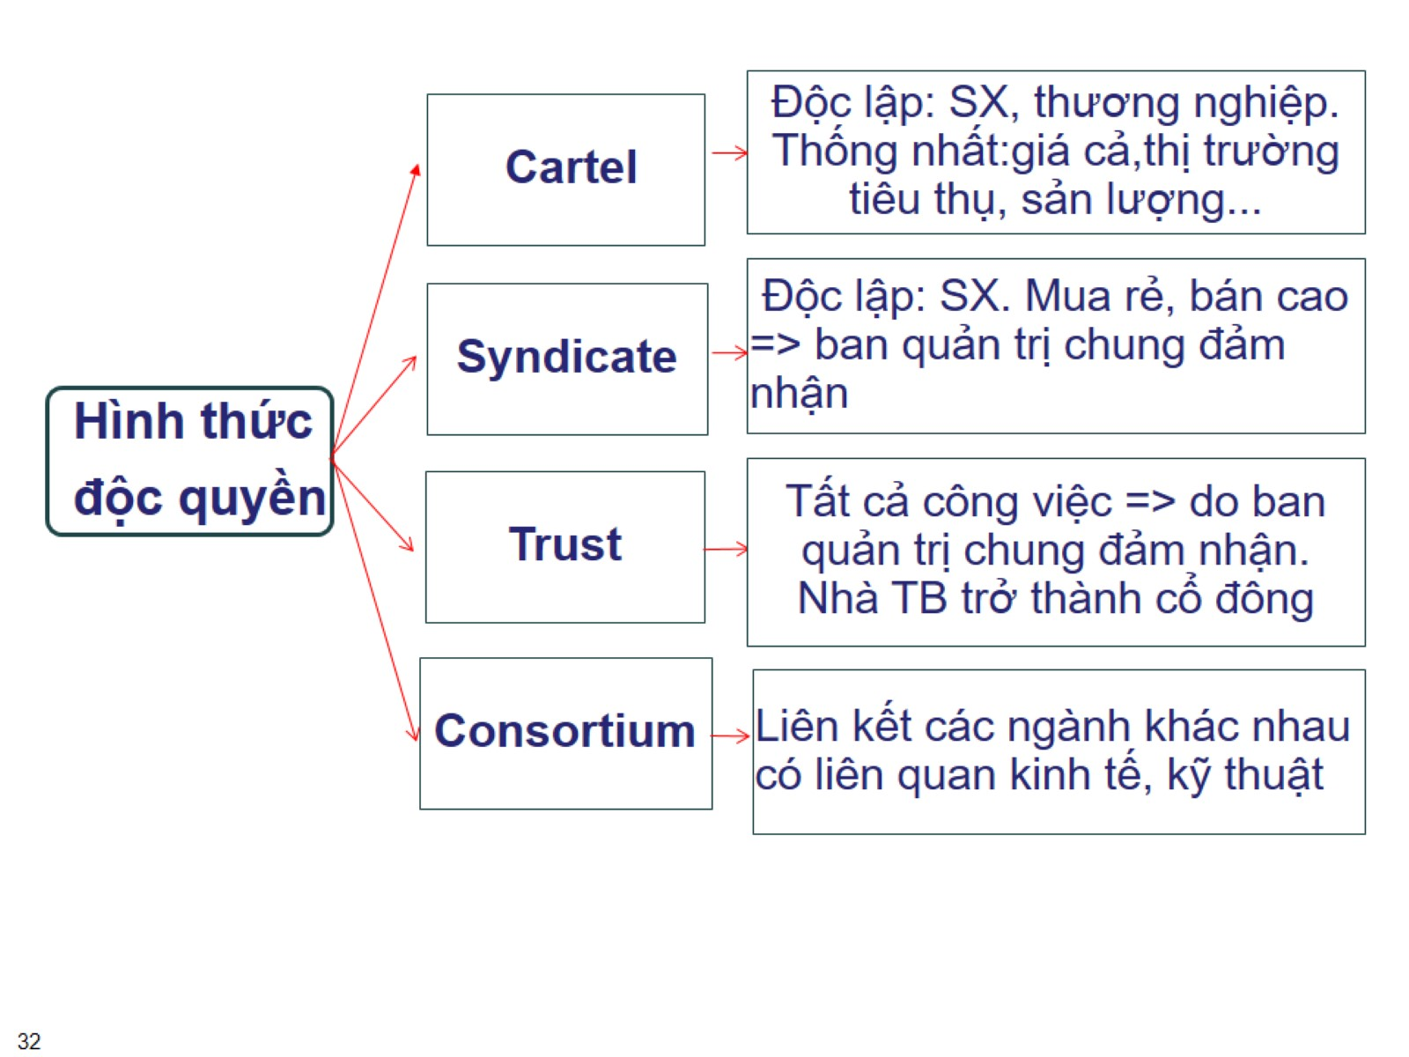

Slide 33
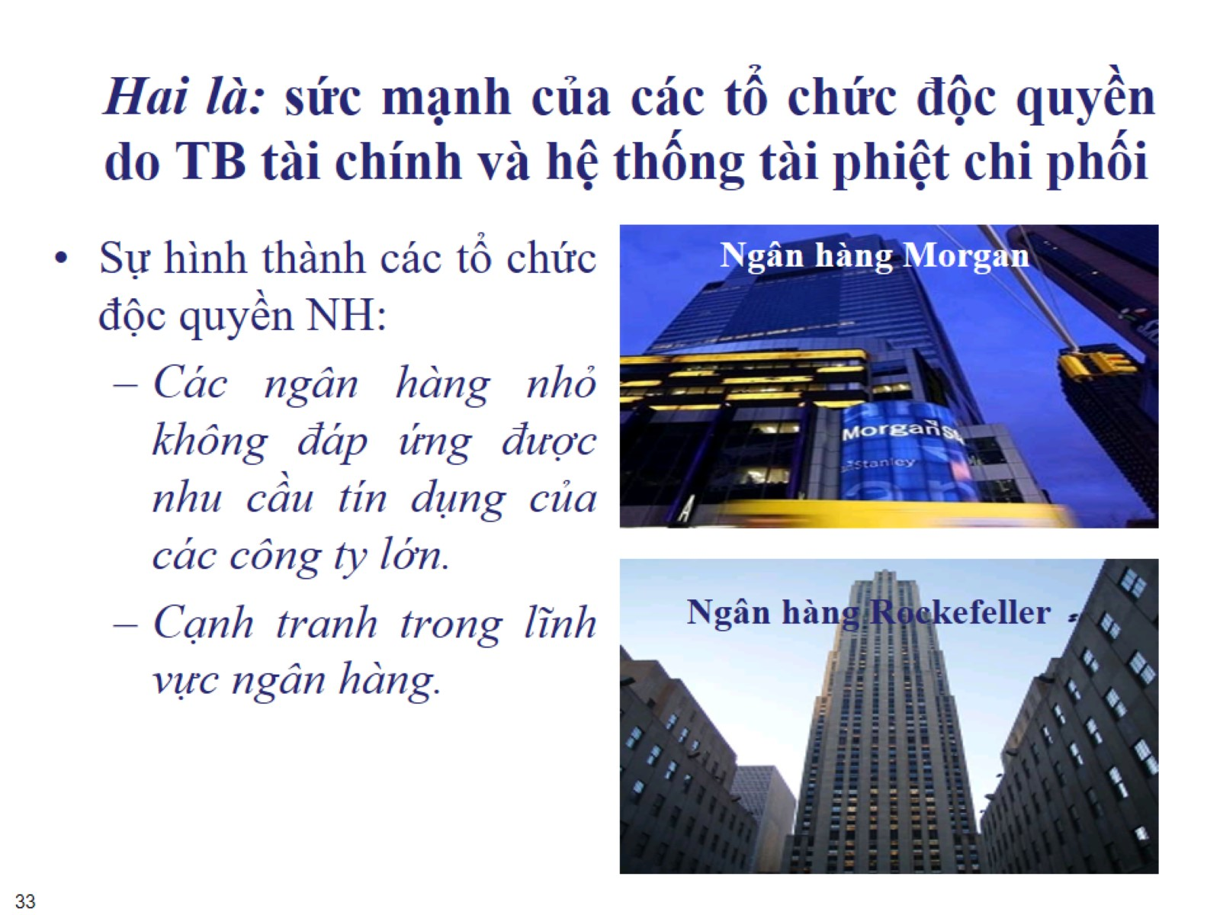
Hai là: sức mạnh của các tổ chức độc quyền do TB tài chính và hệ thống tài phiệt chi phối

Slide 34
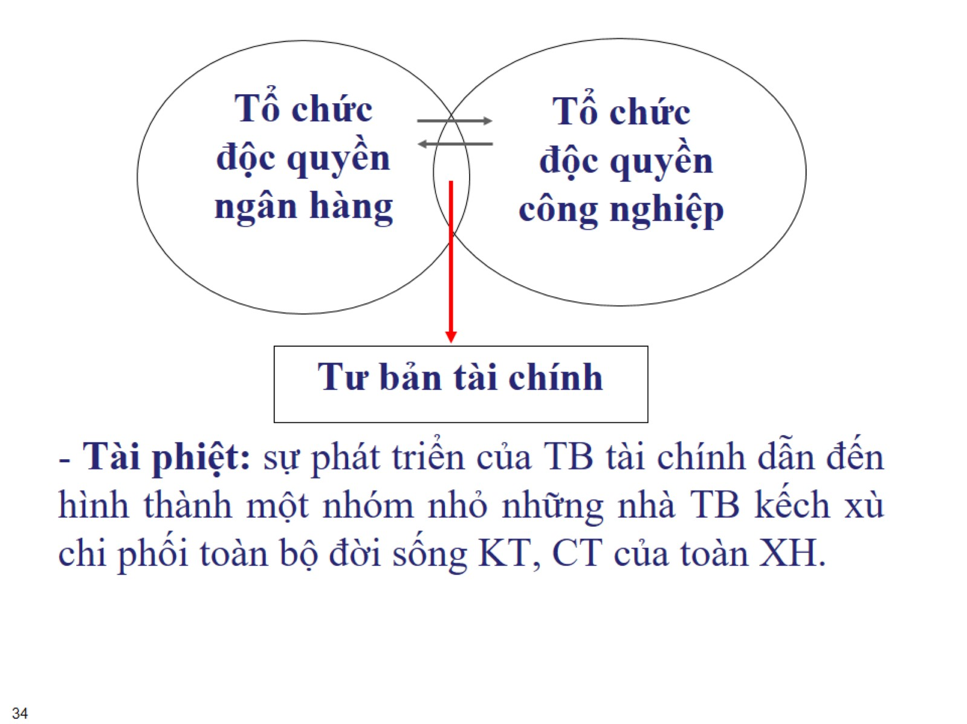
- Tài phiệt: sự phát triển của TB tài chính dẫn đến hình thành một nhóm nhỏ những nhà TB kếch xù chi phối toàn bộ đời sống KT, CT của toàn XH.

Slide 35
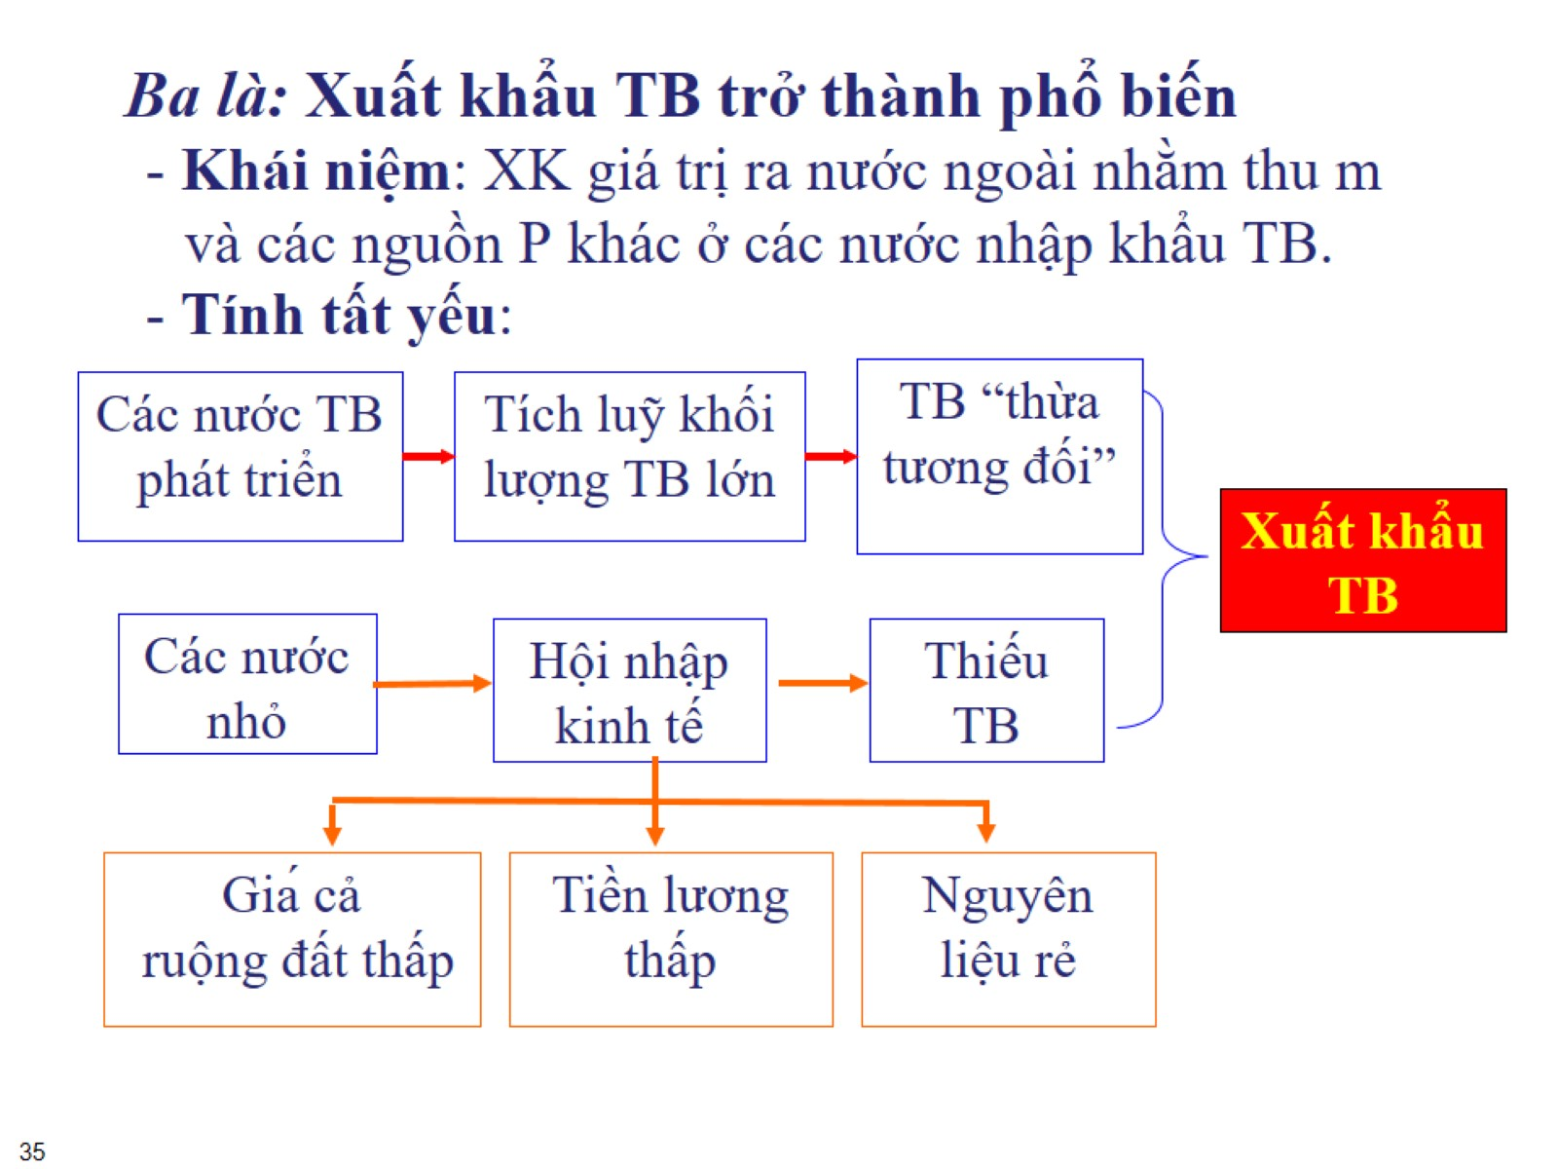
Ba là: Xuất khẩu TB trở thành phổ biến

Slide 36
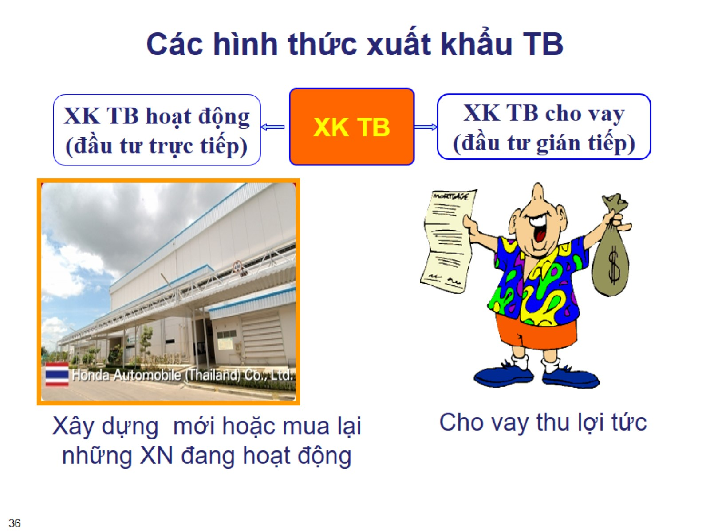
Các hình thức xuất khẩu TB

Slide 37
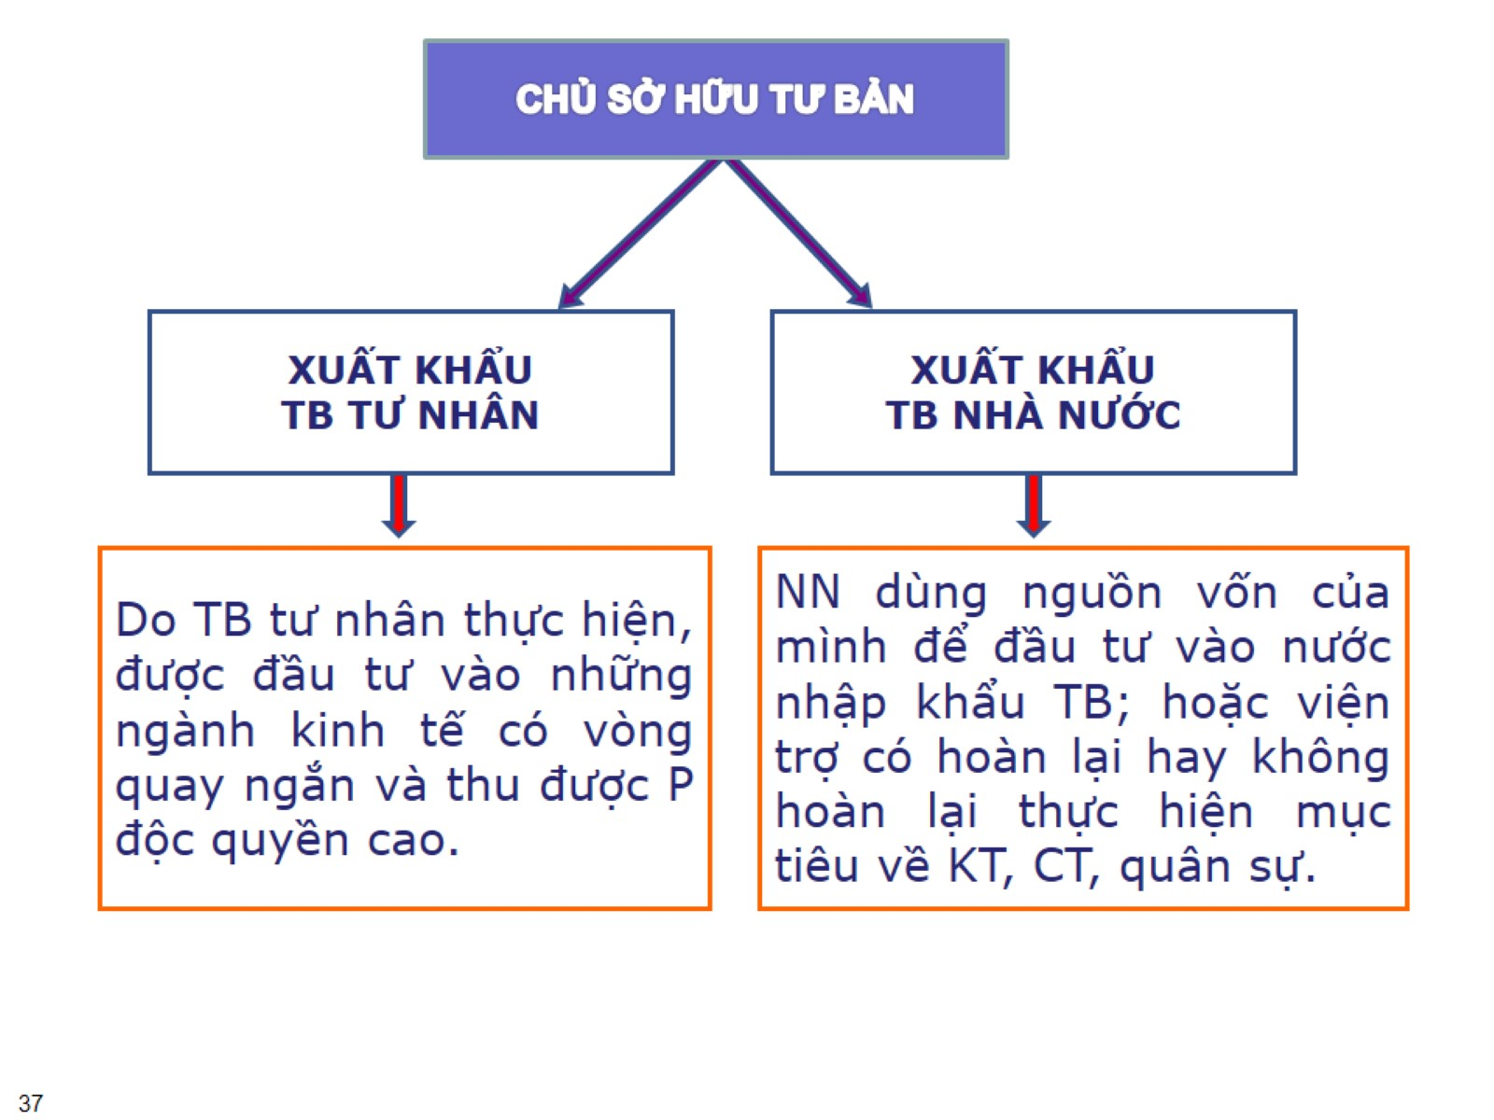

Slide 38
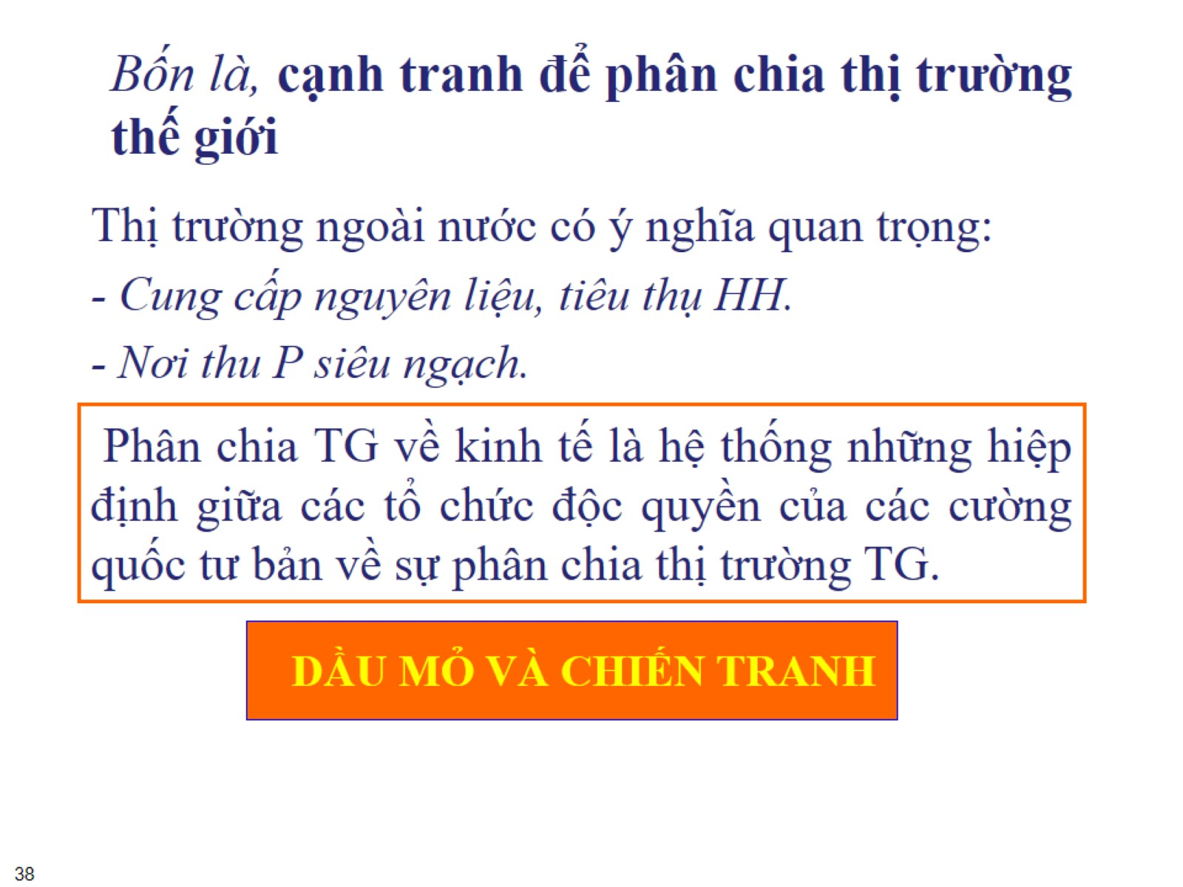
Bốn là, cạnh tranh để phân chia thị trường thế giới

Slide 39
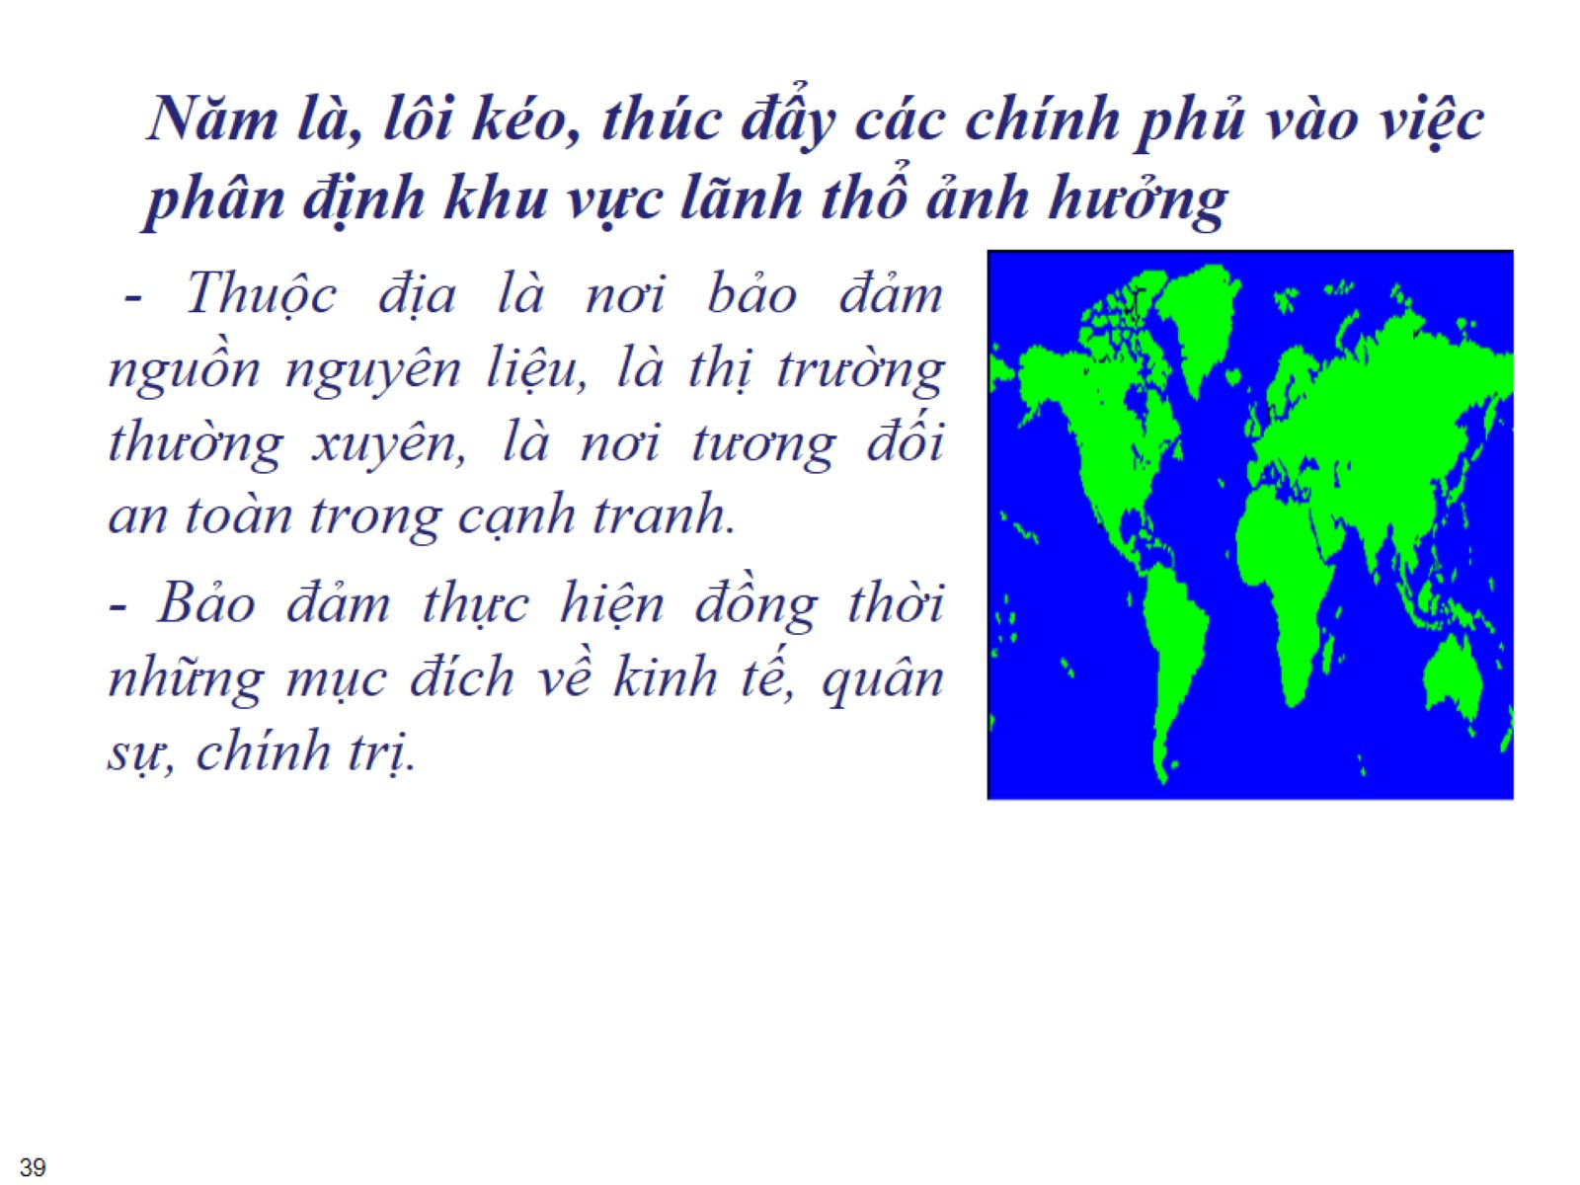
Năm là, lôi kéo, thúc đẩy các chính phủ vào việc phân định khu vực lãnh thổ ảnh hưởng

Slide 40
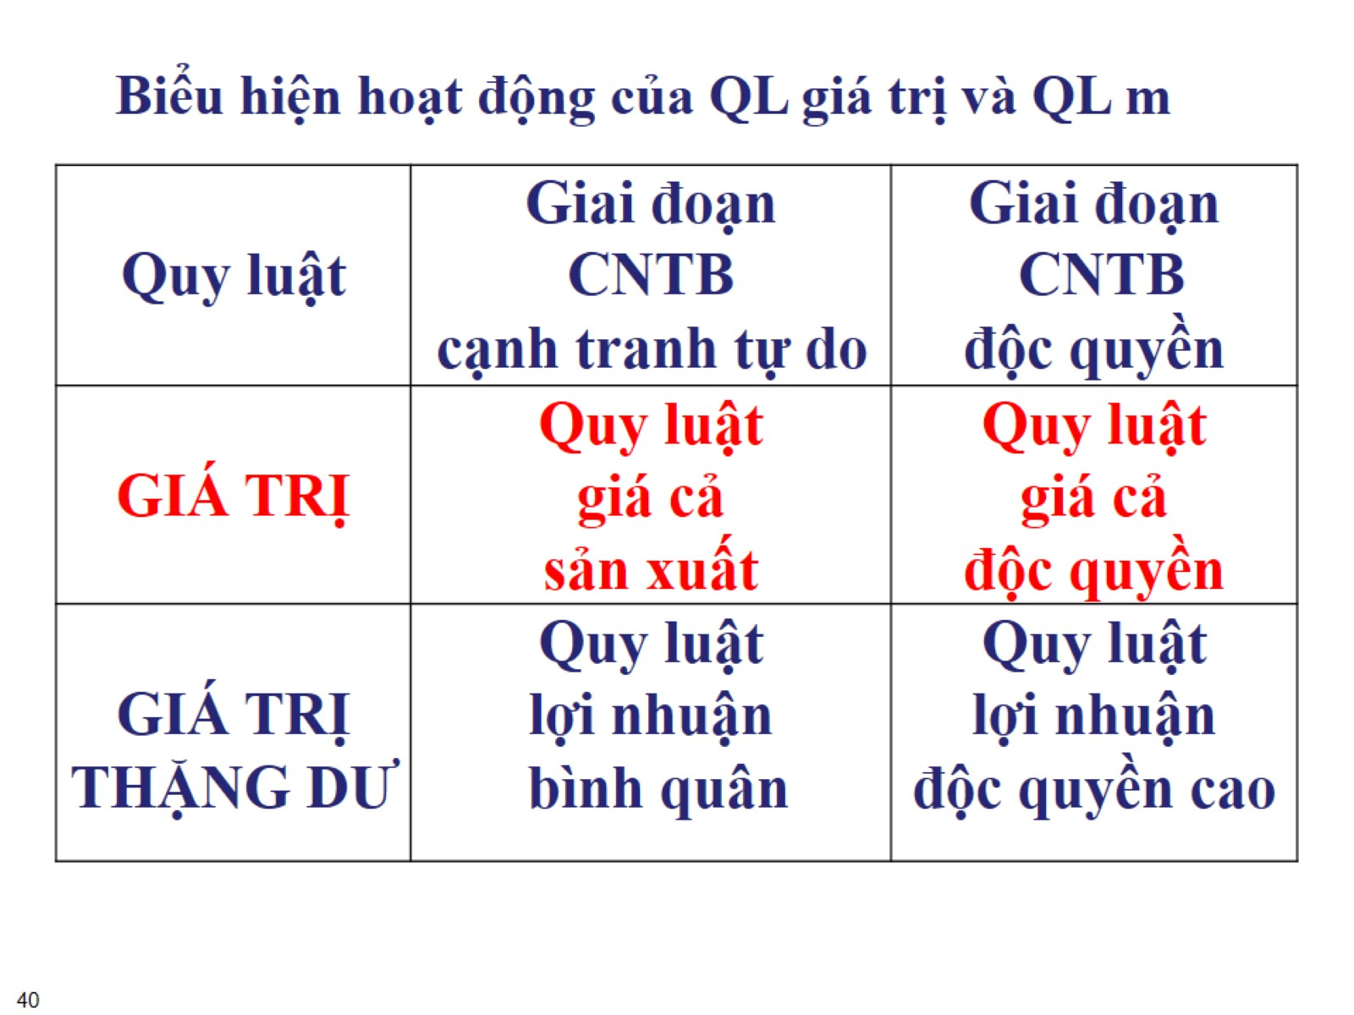

Slide 41
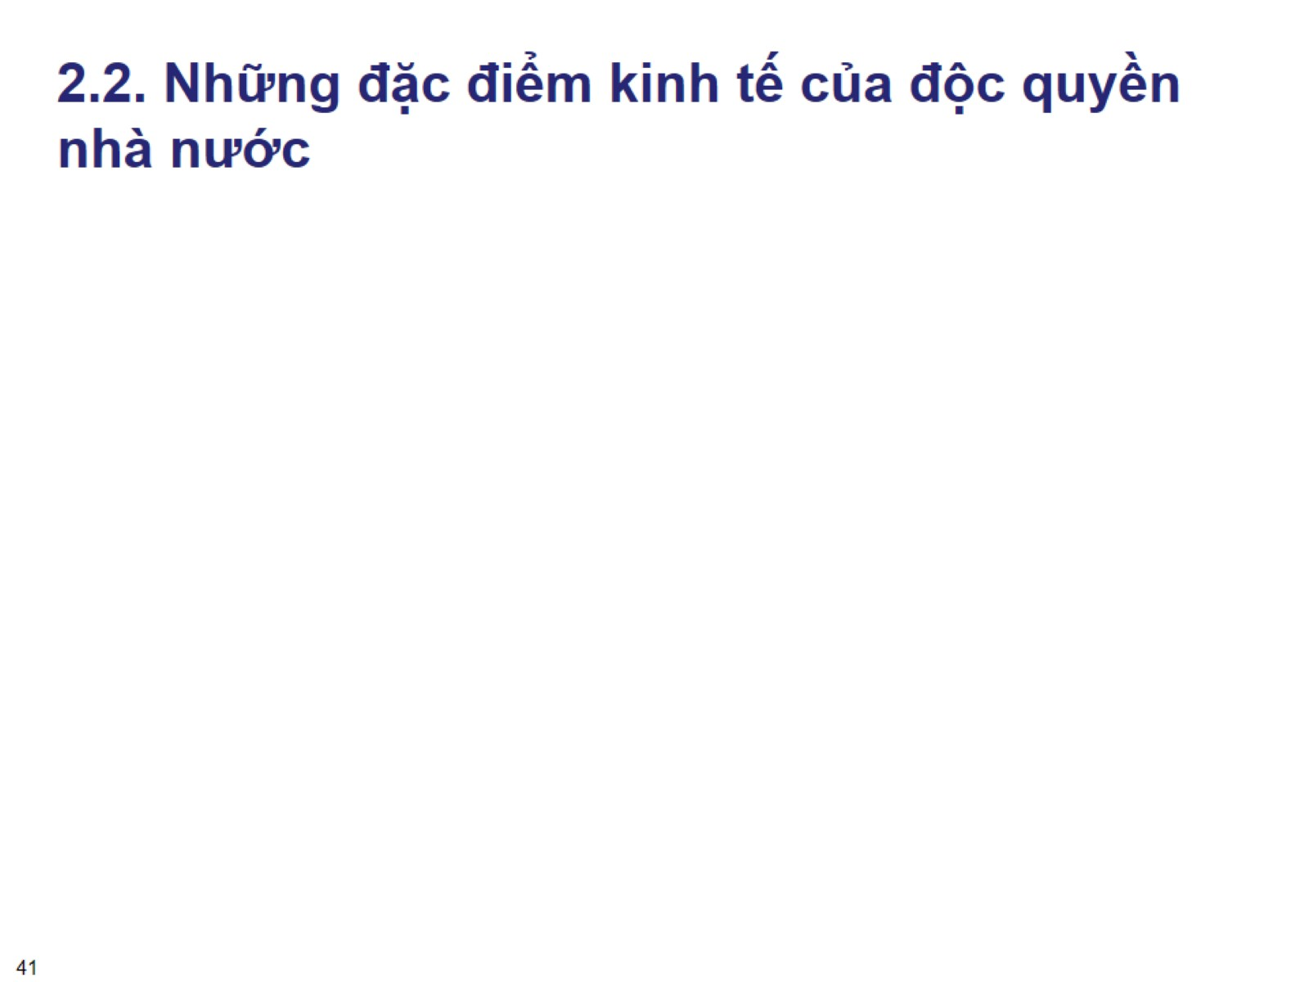
2.2. Những đặc điểm kinh tế của độc quyền nhà nước

Slide 42
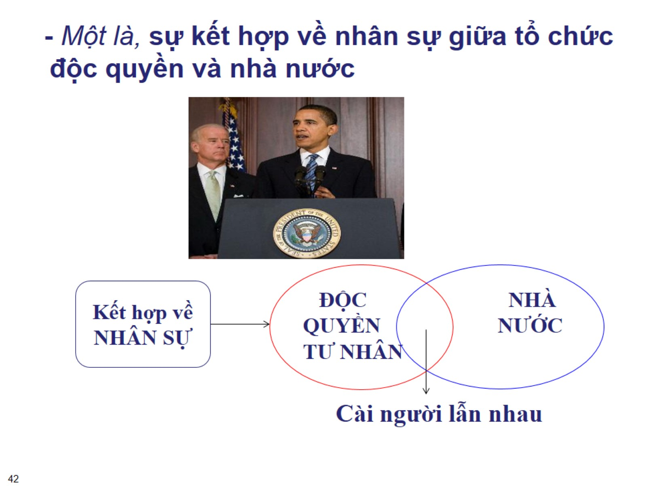
- Một là, sự kết hợp về nhân sự giữa tổ chức độc quyền và nhà nước

Slide 43
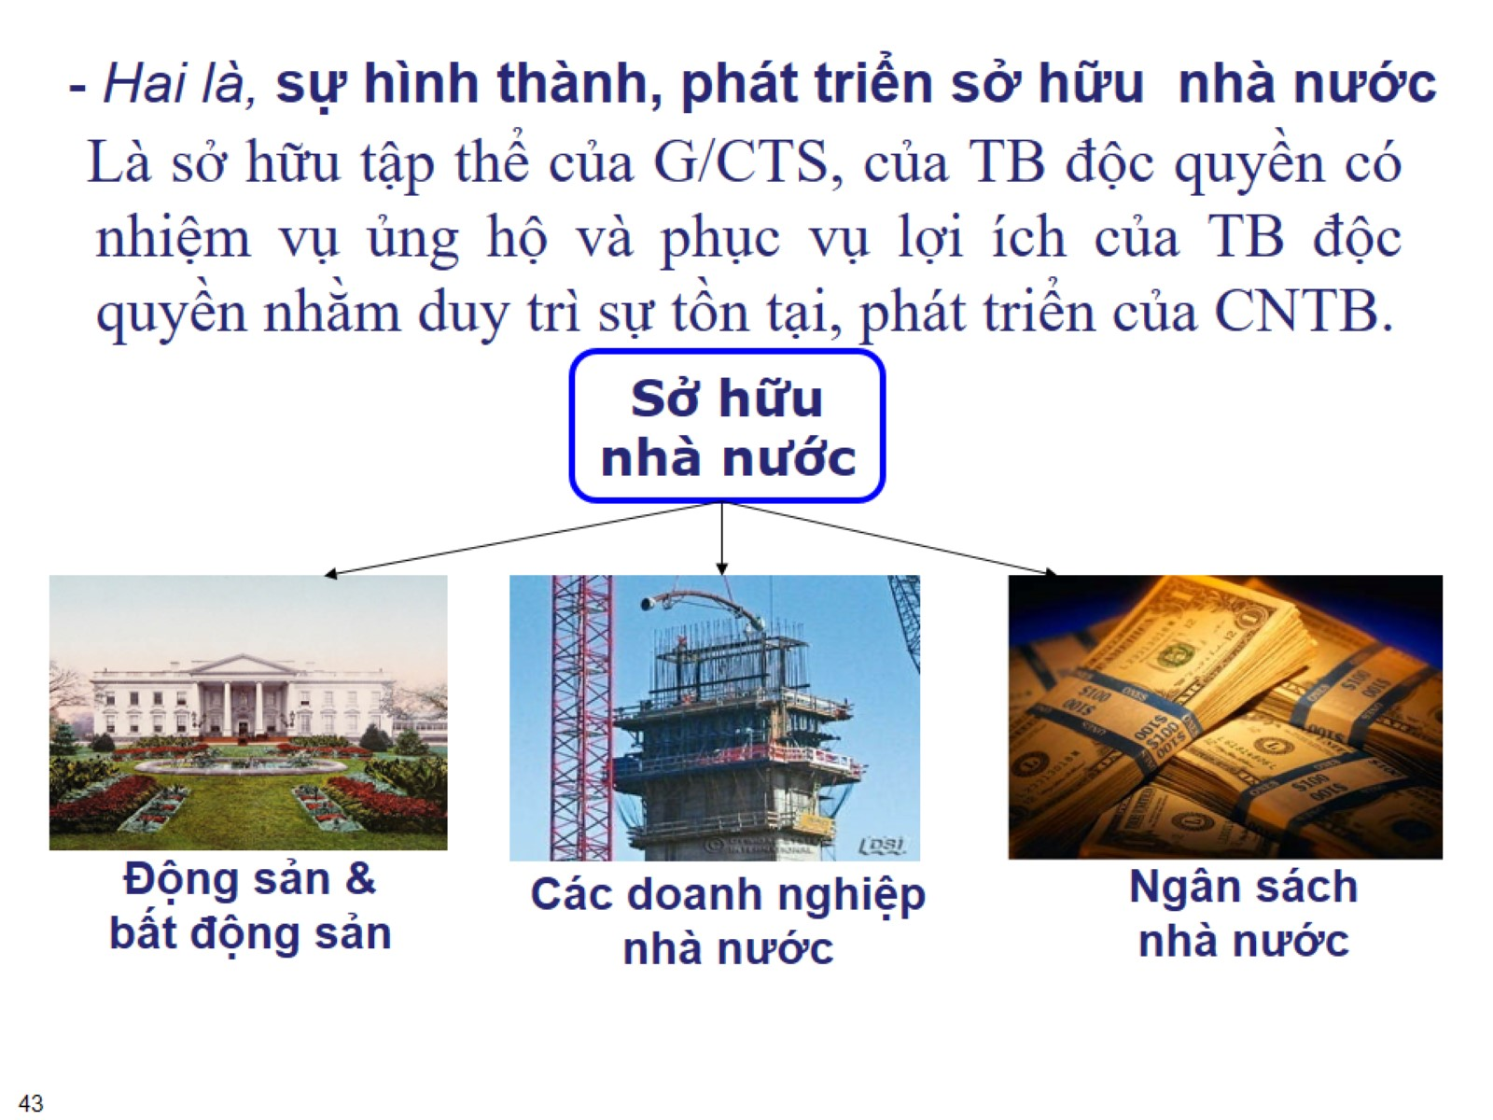
- Hai là, sự hình thành, phát triển sở hữu nhà nước

Slide 44
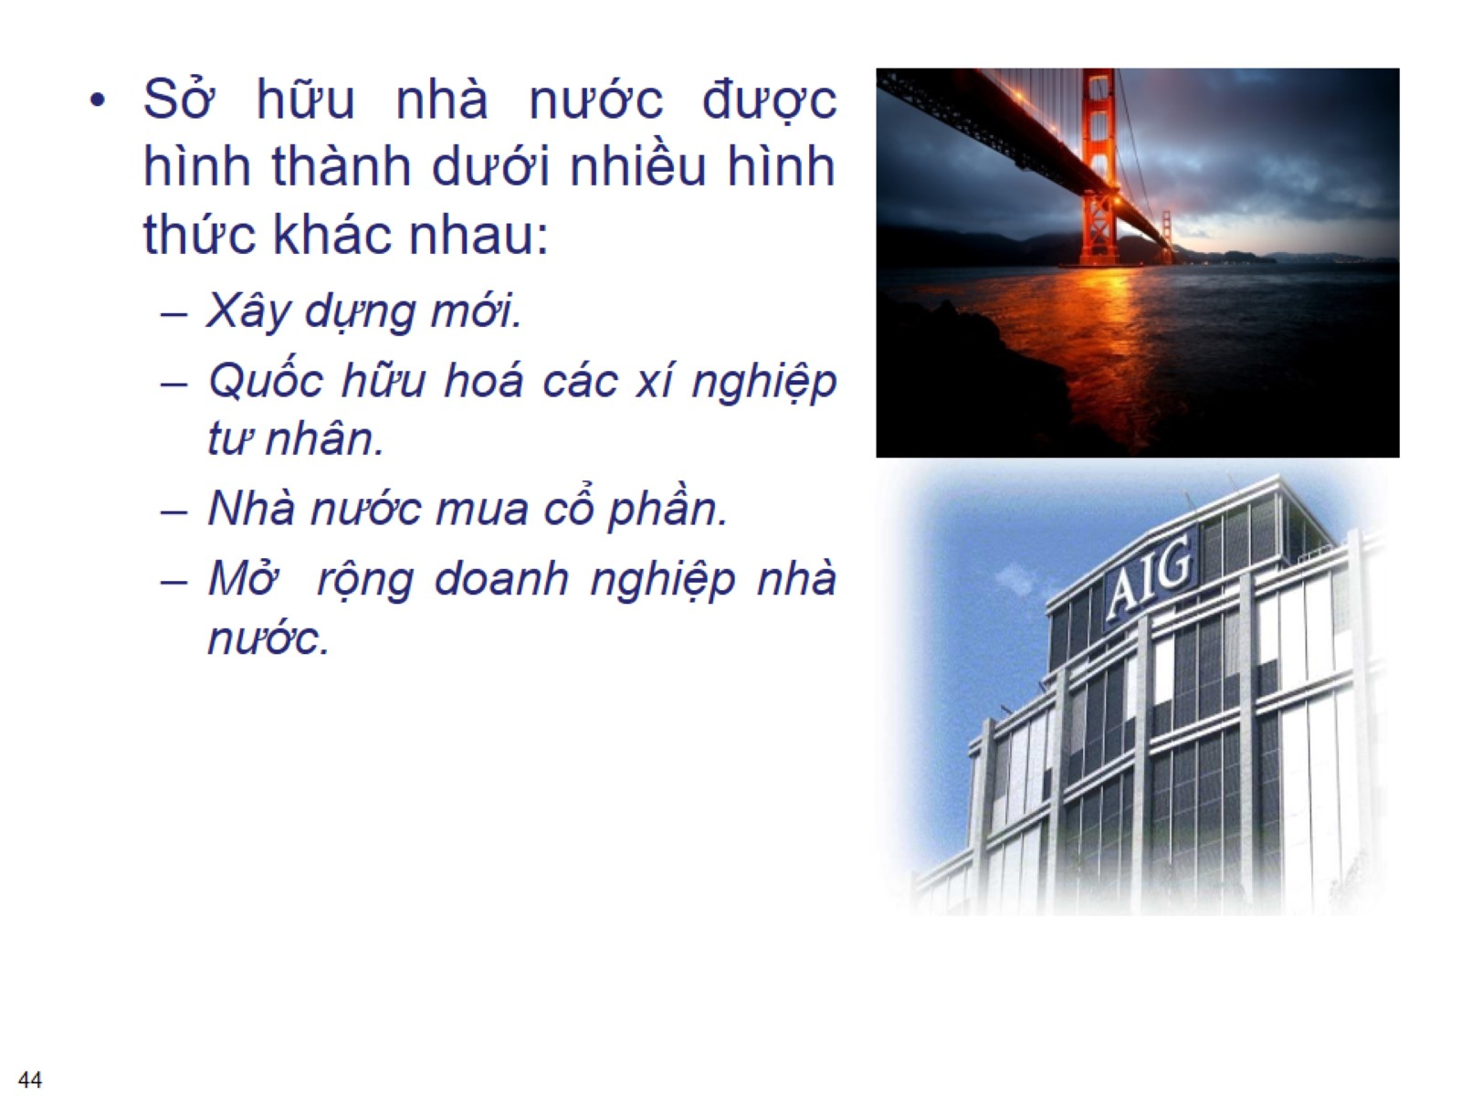

Slide 45
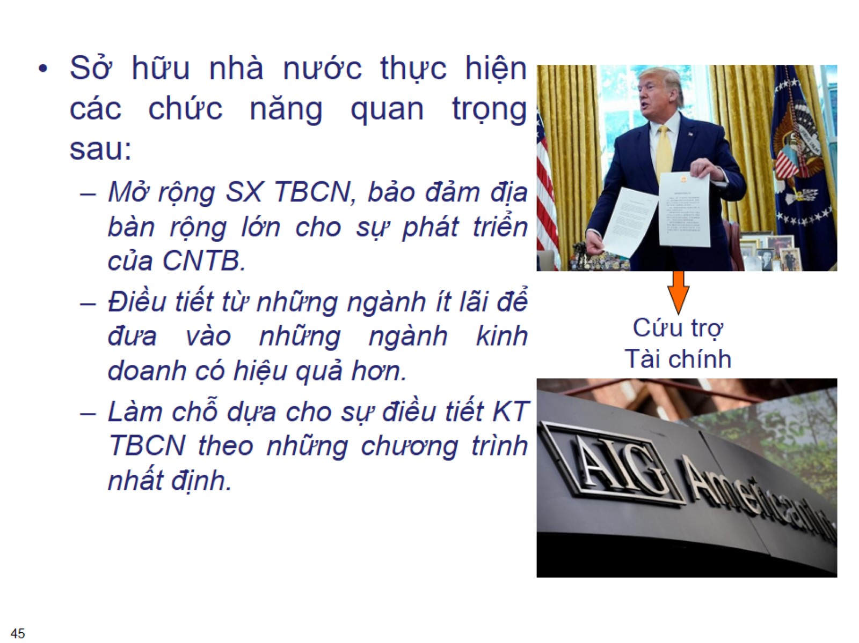

Slide 46
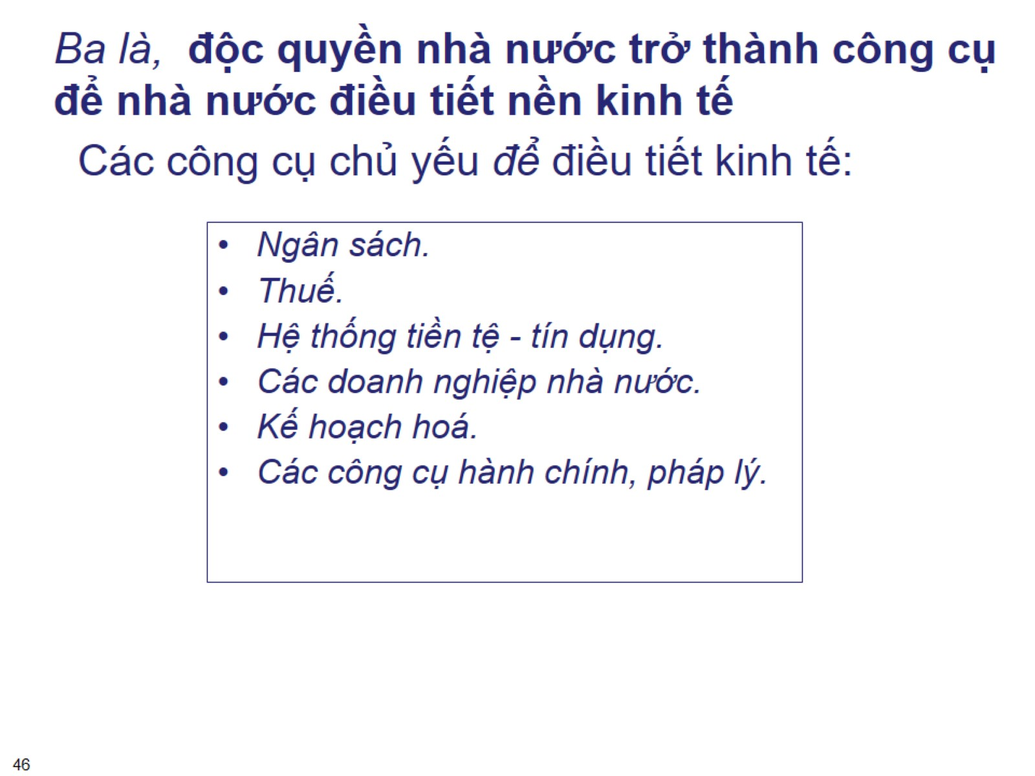
Ba là, độc quyền nhà nước trở thành công cụ để nhà nước điều tiết nền kinh tế

Slide 47
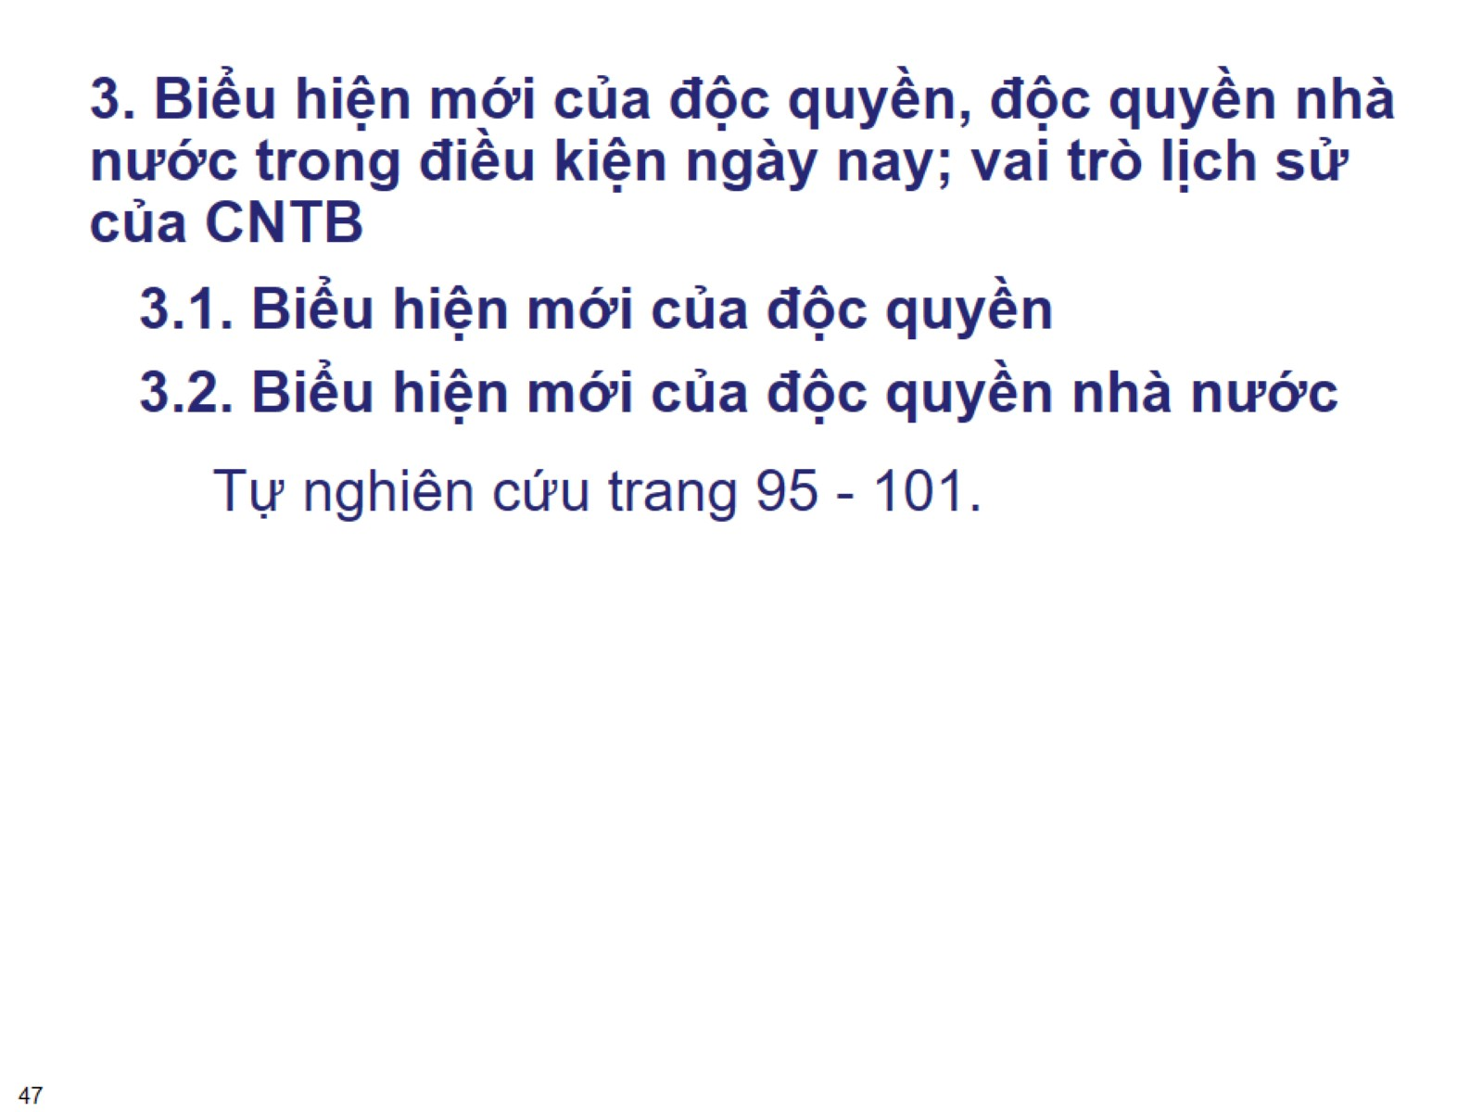

Slide 48
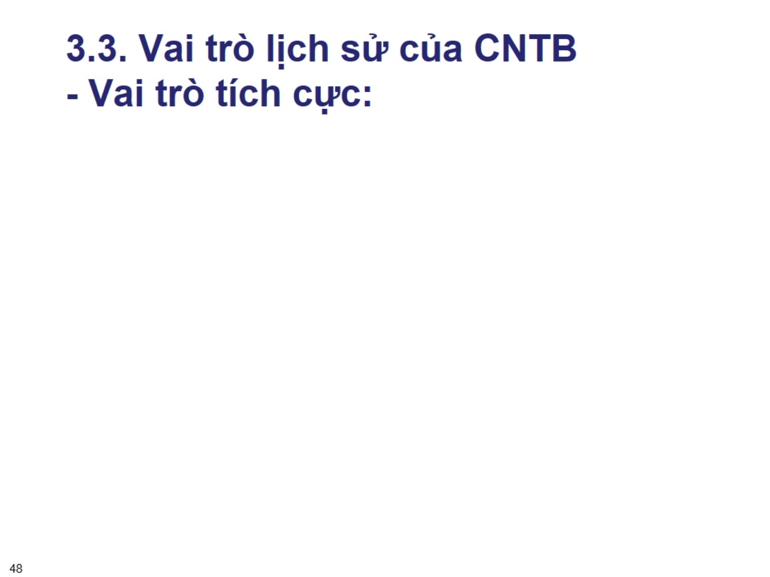
3.3. Vai trò lịch sử của CNTB

Slide 49
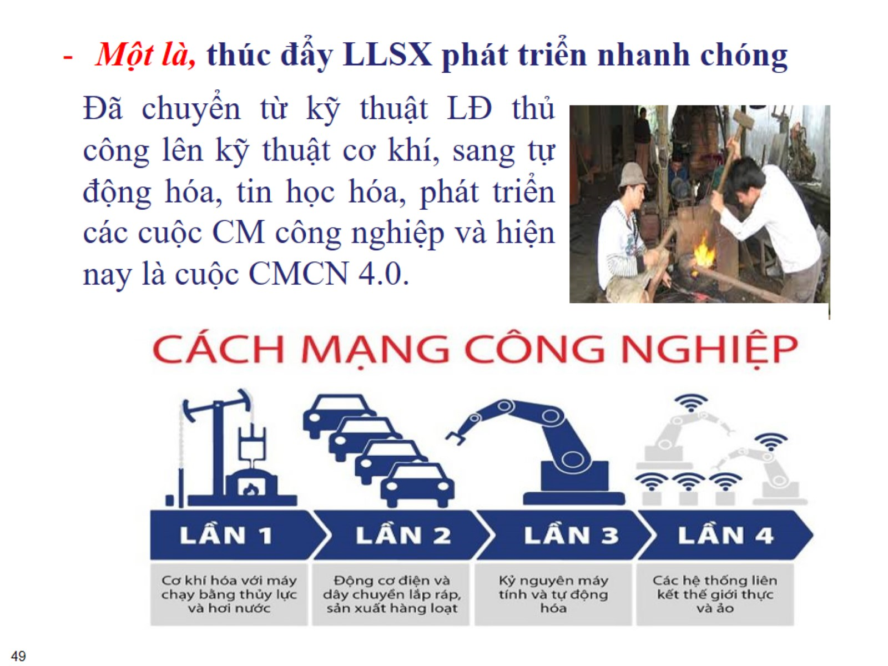

Slide 50
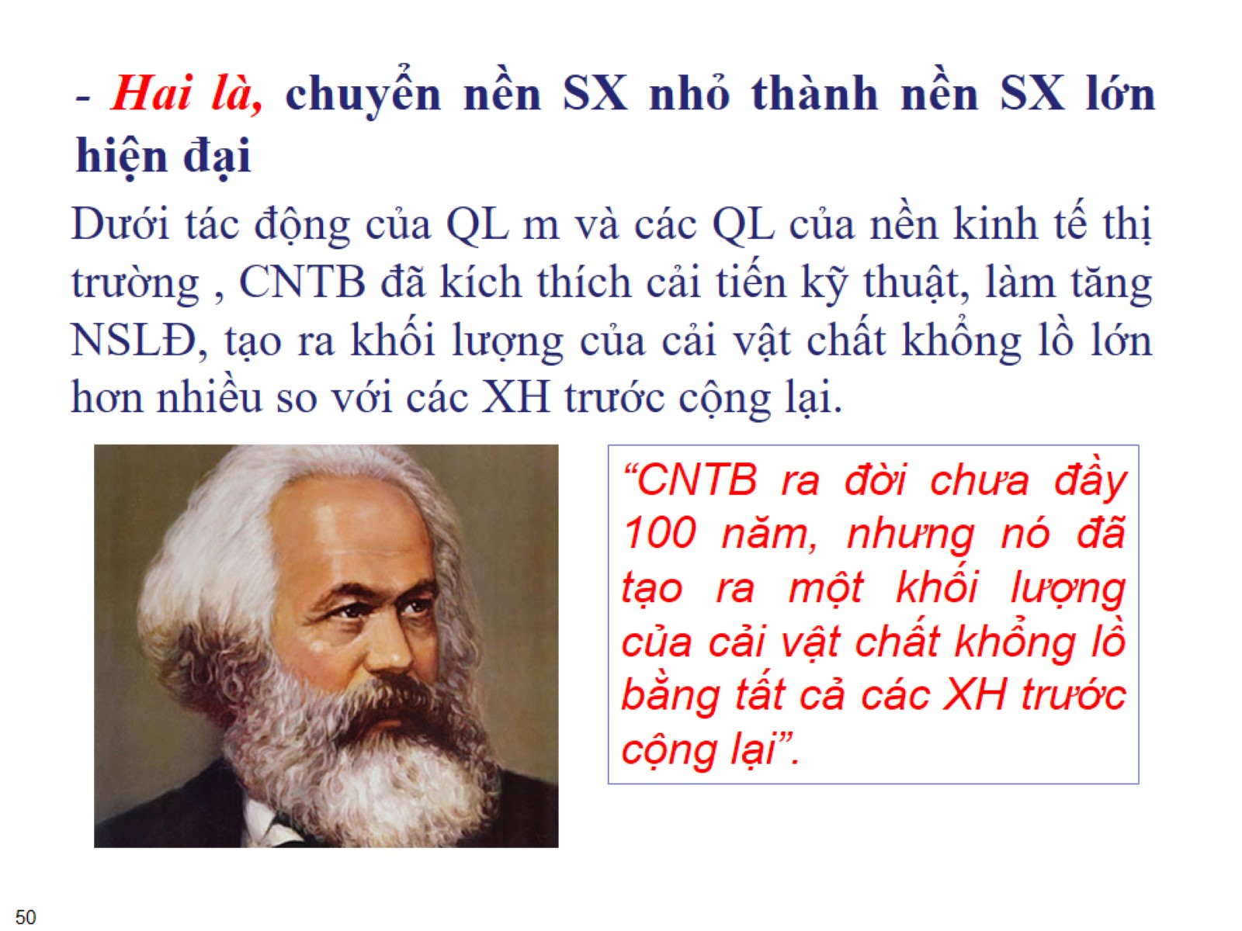

Slide 51
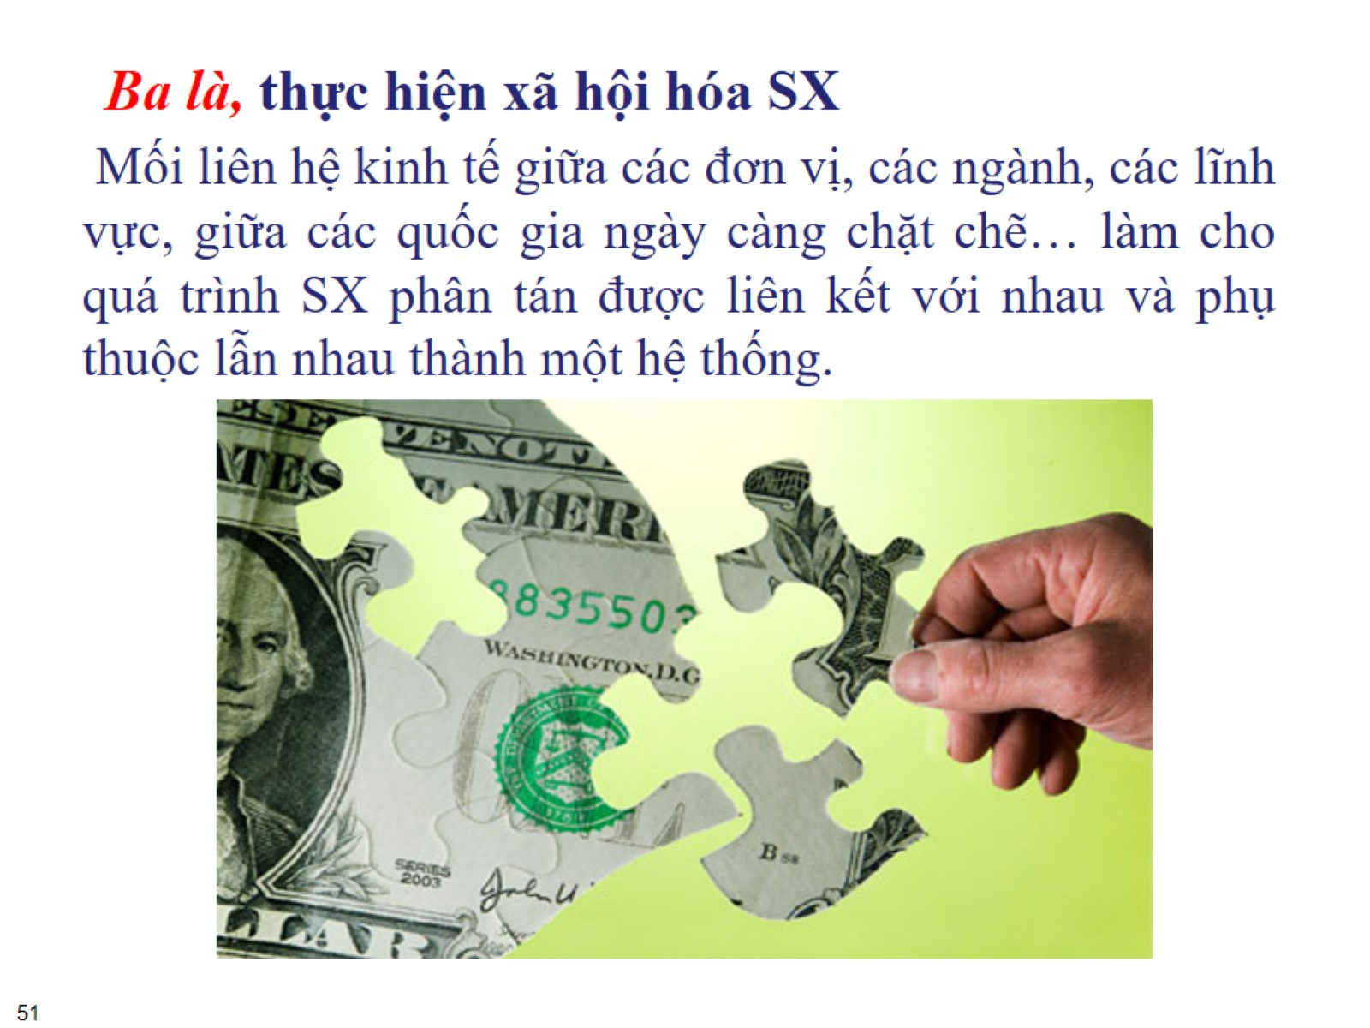

Slide 52
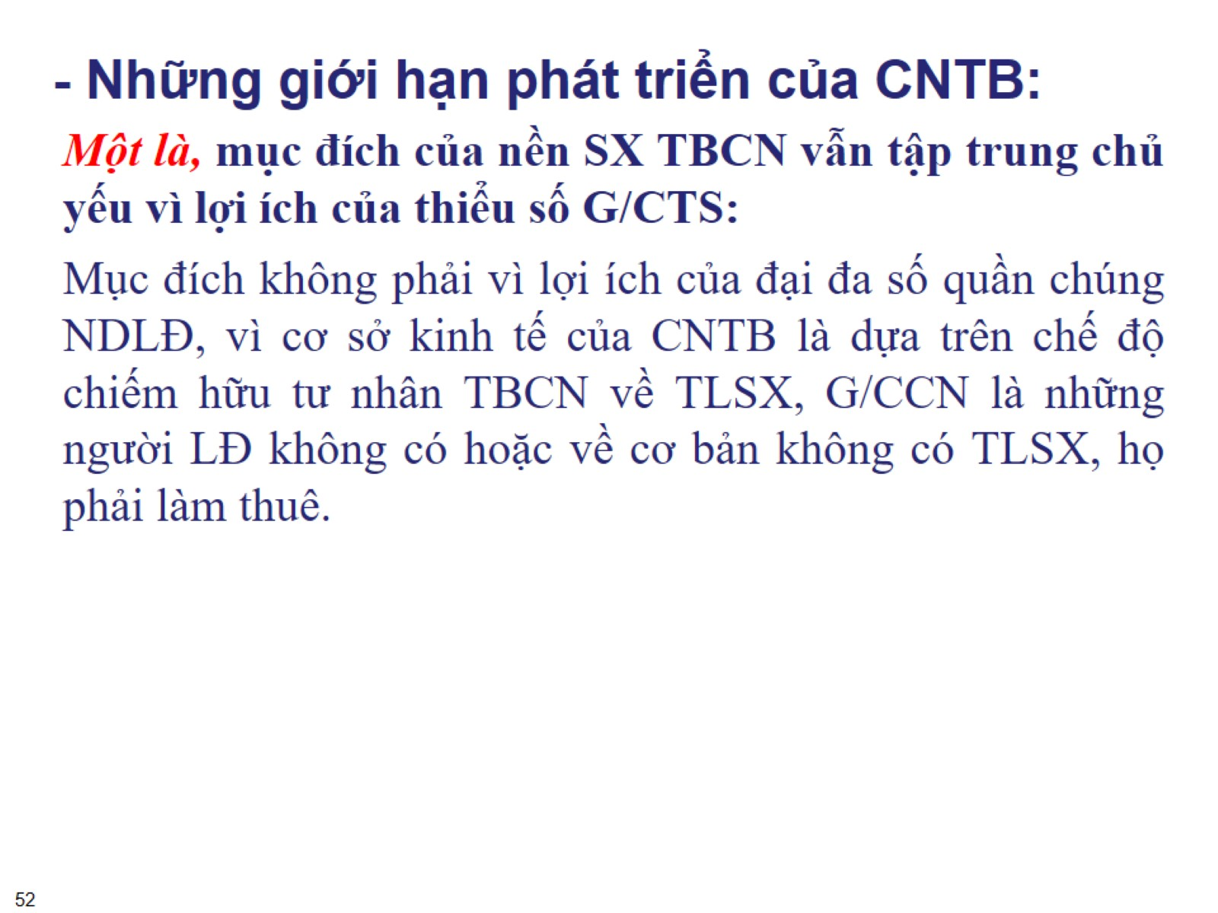

Slide 53
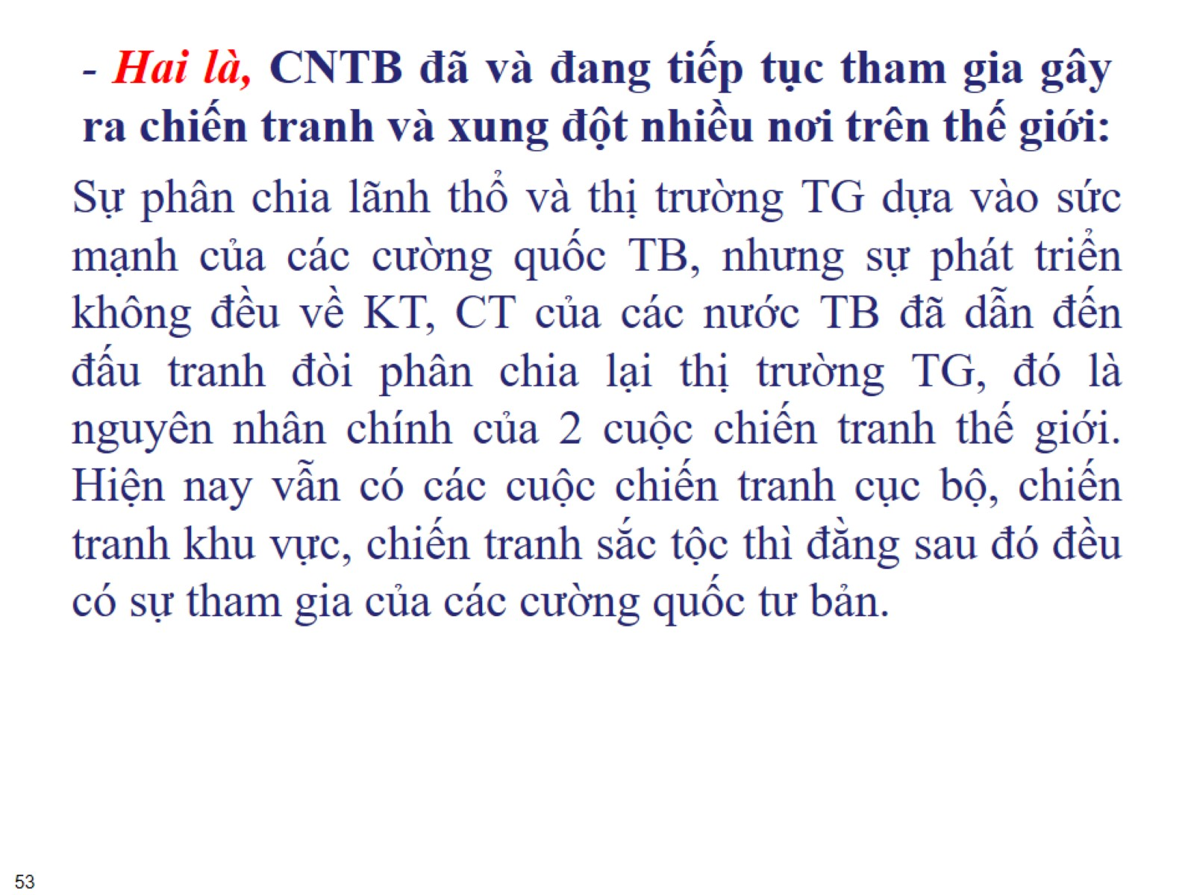

Slide 54


Slide 55


